Slide 1
精心研究
精准备考
精进突破
——2018高考分析及2019 备考策略
张 鑫
云南省玉溪第一中学
2018/9/16

Slide 2
我们手里有什么？
工欲善其事必先利其器
课标
教材
考纲
试题分析
高考真题

Slide 3
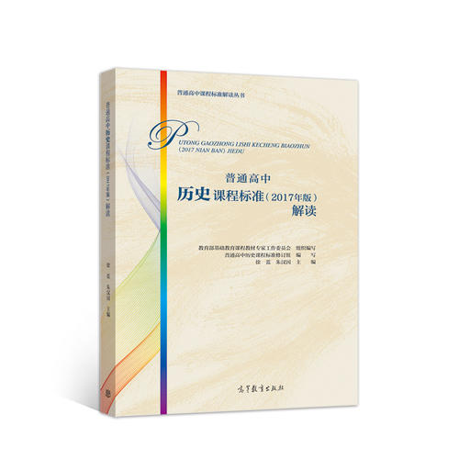
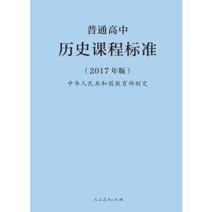

Slide 4
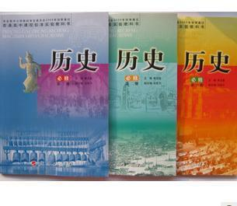
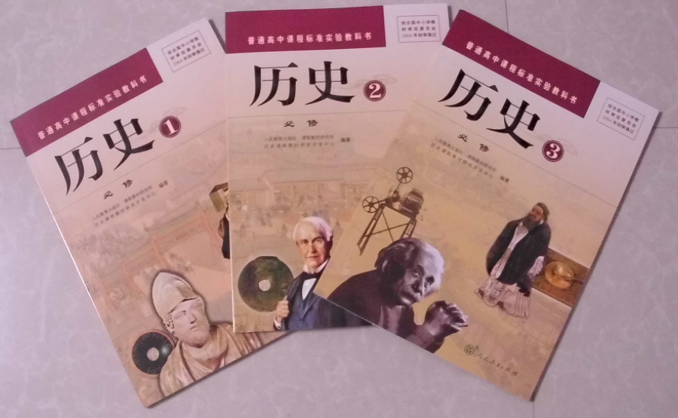
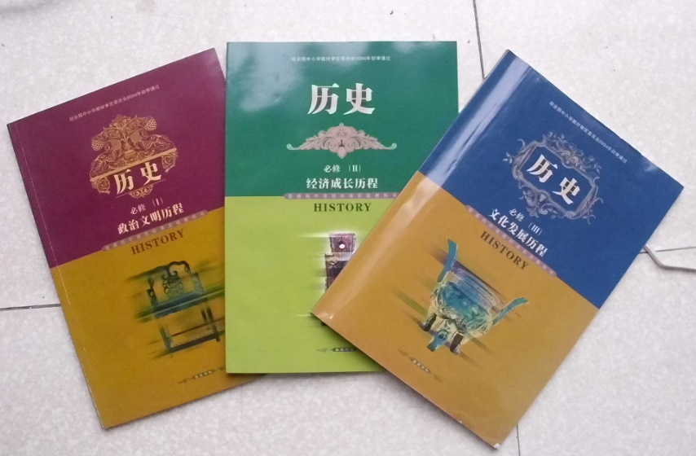

Slide 5
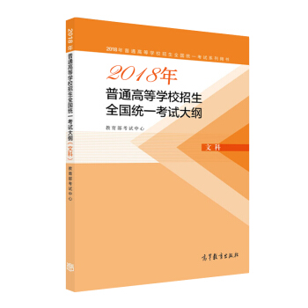
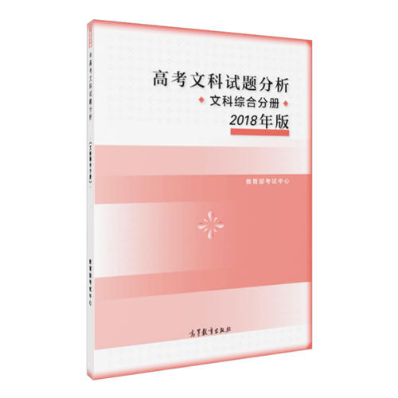

Slide 6

2009—2018年全国各地高考真题。且分类汇编：
分年度汇编
分省份汇编
分题型汇编
分题号汇编
按教材章节汇编
按考纲顺序汇编
……

Slide 7
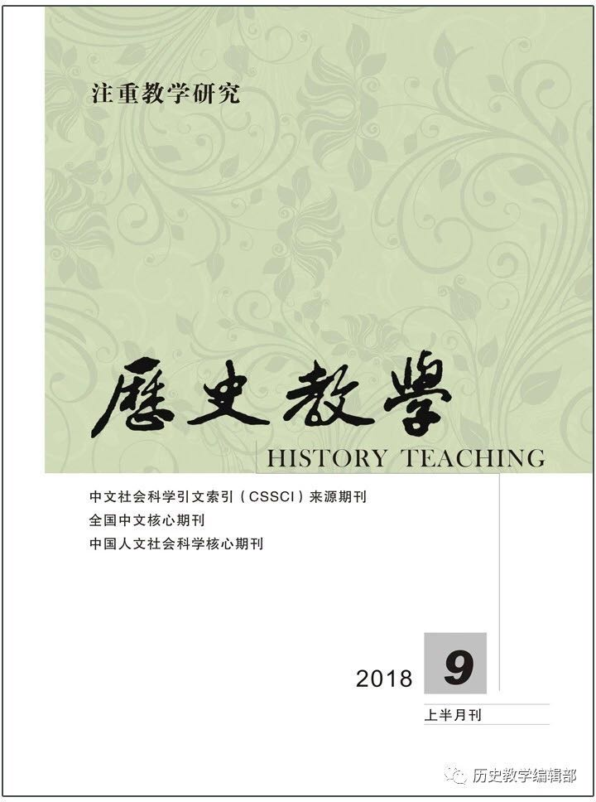
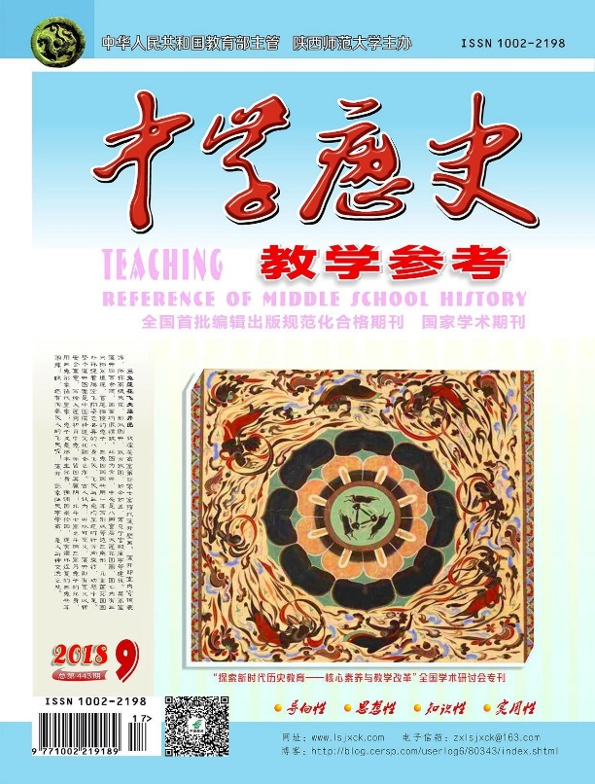
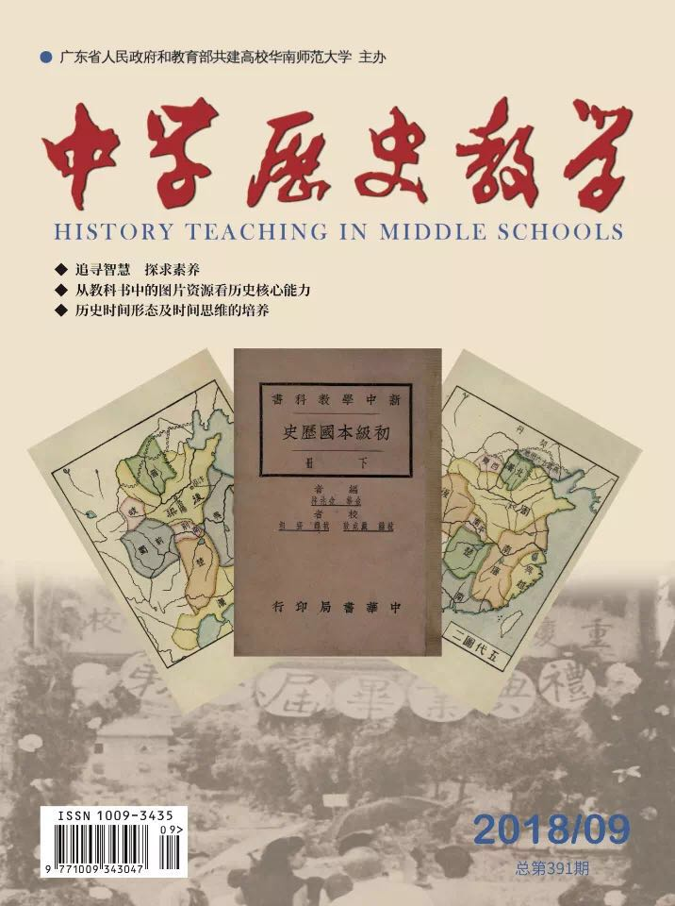

Slide 8
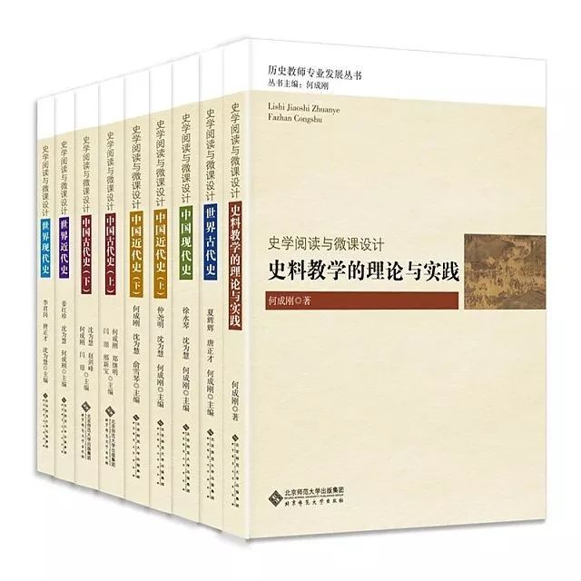
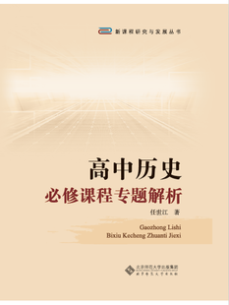
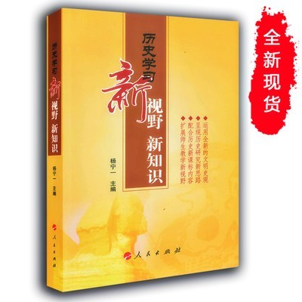

Slide 9
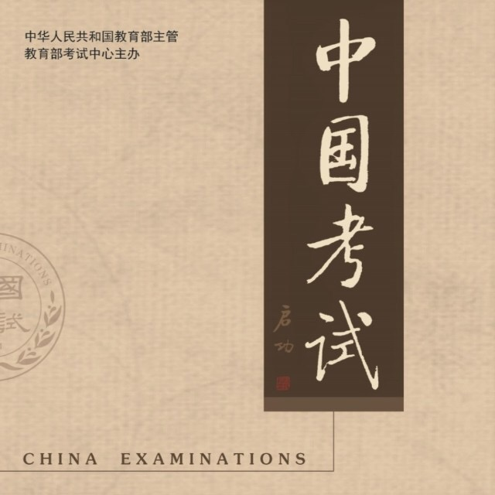


Slide 10
一、精心研究

Slide 11
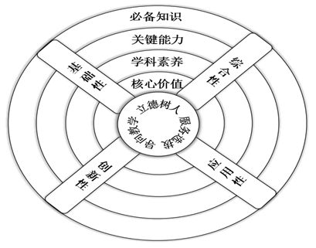
新高考评价体系——一体四层四翼
考什么？
为什么考？
怎么考？

Slide 12
一、精心研究
——研究顶层设计
核心素养
唯物史观
时空观念
史料实证
历史解释
家国情怀

Slide 13
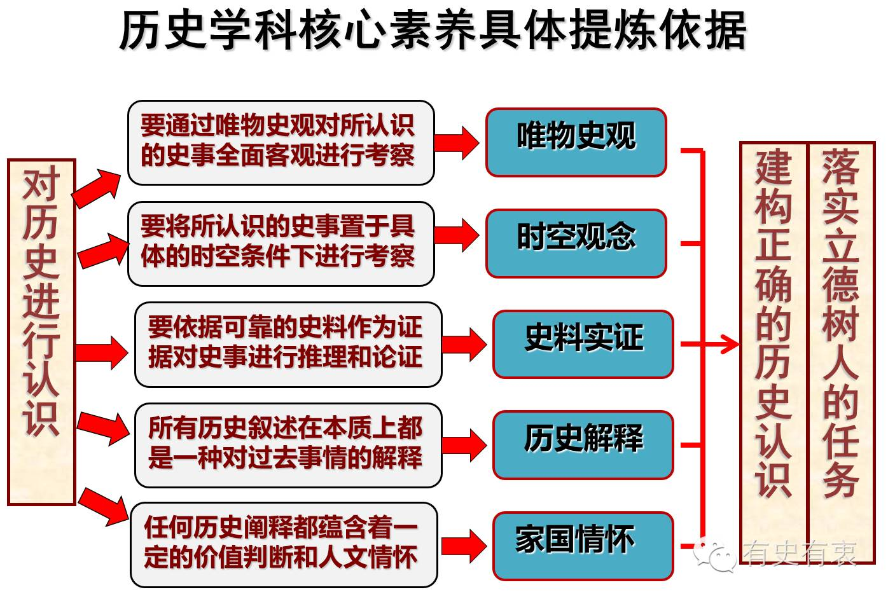

Slide 14
历史学科核心素养与其他学科的关联：
核心素养 | 关联学科
唯物史观 | 思想政治学科。
时空观念 | 地理学科。
史料实证 | 语文、地理、思想政治、数学（统计数据）、信息技术等。
历史解释 | 语文、地理、思想政治、数学（统计数据）等学科。
家国情怀 | 思想政治、语文等学科。

Slide 15
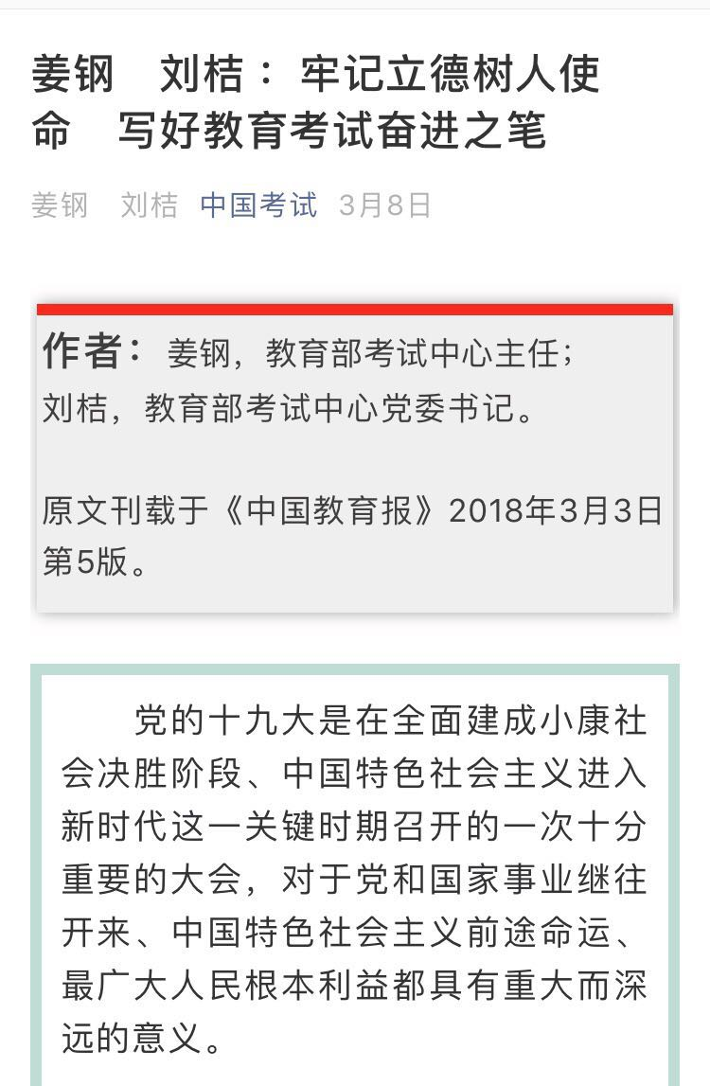
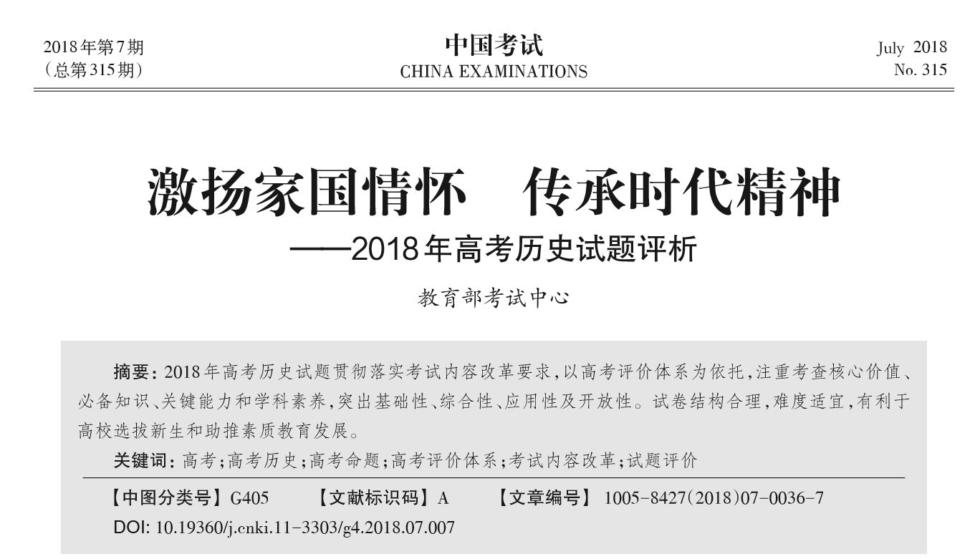

Slide 16
1聚焦立德树人，体现历史学科积极育人导向
1.1 引导考生树立正确的国家观、文化观、历史观
1.2 激励考生形成正确的世界观、人生观、价值观
1.3 为高校选拔具有家国情怀的学生
1.4 引导中学落实党和国家对历史教育的要求
2落实依纲考试，凸显考试与素质教育要求的内在联系
2.1 强调必备知识，避免“偏、难、怪、深”
2.2 找准关键能力，支撑学生终身发展
2.3 注重学科素养培养，引导学生适应时代发展要求
3优化考试理念，体现素质教育基本要求
3.1 夯实学习基础，考查学科主干内容
3.2 古今贯通，中外结合，考查知识整合、迁移能力
3.3 注重历史对现实的关照，以史为鉴
3.4 创设新情境，提高学生对历史与现实的认识水平

Slide 17
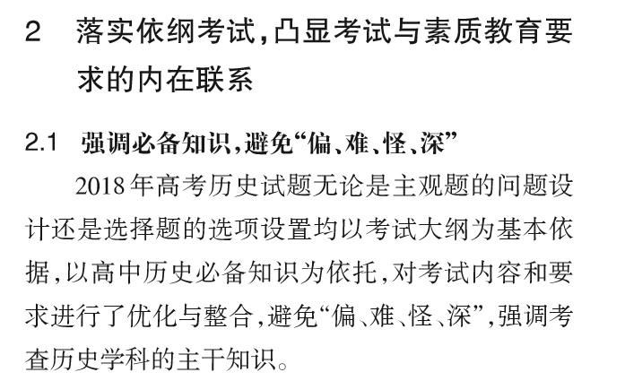
一、精心研究
——研究考试大纲

Slide 18
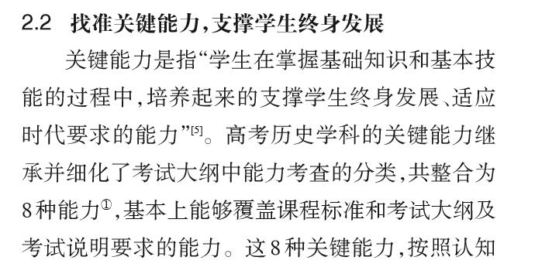
一、精心研究
——研究考试大纲

Slide 19
一、精心研究
——研究考试大纲
历史学科重点考查的关键能力包括：
理解并辨析历史信息的能力
准确掌握历史时序，将历史事物置于特定历史环境下进行分析的能力
客观叙述历史事实的能力
运用辩证唯物主义和历史唯物主义的基本观点说明历史现象的能力
运用归的、概括、比较等历史学思维方法分析问题的能力
正确解释历史事物,认识事物本质的能力
评价历史人物、历史事件、历史现象的能力
发现和论证历史问题,独立提出观点的能力

Slide 20
一、精心研究
——研究考试大纲
要求 目标 | Ⅰ | Ⅱ | Ⅲ
获取和解读信息 | 理解试题提供的图文材料和考试要求 | 理解材料，最大限度的获取有效信息 | 对有效信息进行完整、准确、合理的解读
调动和运用知识 | 辨别历史事实与历史叙述。 | 理解历史叙述与历史结论。 | 说明和证明历史现象和历史观点
描述和阐释事物 | 客观叙述历史事实 | 正确解释历史事物 | 认识历史事物的本质
论证和探讨问题 | 发现历史问题 | 论证历史问题 | 独立提出观点

Slide 21
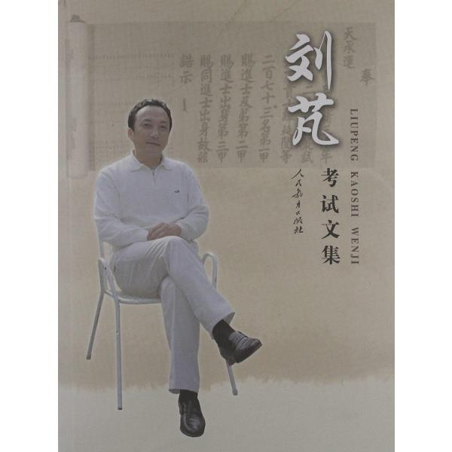
一、精心研究
——研究高考真题
往年的试题是精雕细琢的产物，它反映了对考试内容的深思熟虑、对设问和答案的准确拿捏、对学生水平的客观判断。研究这些试题，就如同和试题的制作者对话。
当你真正把格式搞透了，这些试题便有如己出，临考时对试卷就绝无陌生之感，并会触类旁通了。
—— 刘芃

Slide 22
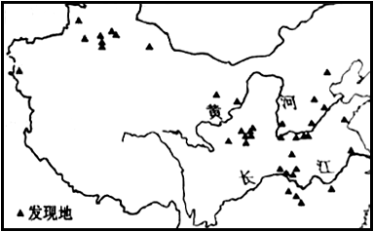
24．（2018年Ⅲ卷）据考古报告，从数十处战国以前的墓葬中发现了铁器实物，这些铁器不少是自然陨铁制作而成，发现地分布情况见图7。据此可知，战国以前
A．铁制农具得到普遍使用
B．新疆地区与中原联系紧密
C．我国的冶铁技术已经相当普及
D．铁器分布可反映社会发展程度
图7
【核心素养】史料实证 唯物史观

Slide 23
25．（2018年Ⅲ卷）表1 宋代宰相祖辈任官情况表
曾祖、祖父或父亲任官情况 | 宰相人数
 | 北宋（71） | 南宋（62）
高级官员 | 20 | 8
中级官员 | 15 | 10
低级官员 | 12 | 8
无官职记录 | 24 | 36
表1据学者研究整理而成，反映出两宋时期
A．世家大族影响巨大 B．社会阶层流动加强
C．宰相权力日益下降 D．科举制度功能弱化
【核心素养】历史解释

Slide 24
26．（2018年Ⅲ卷）我国第一部药学专书《神农本草经》大约成书于汉代，《唐本草》是世界上第一部由国家制定的药典，宋代颁行了多部官修本草，明代李时珍撰成药物学集大成之作《本草纲目》，由朝廷颁行。这些史实说明，我国古代药学的发展
A．源于大一统的政治体制 B．得益于国家力量的支持
C．是商品经济繁荣的结果 D．受到了宋明理学的推动
【核心素养】历史解释

Slide 25
27．（2018年Ⅲ卷）明朝中期以后，京城及江南地区，雕印出版个人著作之风盛行，有人谑称：“老童（生）、低秀（才），胸无墨、眼无丁者，无不刻一文稿以为交游酒食之资。”士大夫间也流行将书籍作为礼物。这种现象可以说明当时
A．学术文化水平迅速提升 B．士人的地位显著提高
C．经世致用思想影响广泛 D．崇尚文化的氛围浓厚
【核心素养】历史解释

Slide 26
28．（2018年Ⅲ卷）英国科学家赫胥黎的《进化论与伦理学及其他》认为不能将自然的进化论与人类社会的伦理学混为一谈。但严复将该书翻译成《天演论》时，“煞费苦心”地将二者联系起来，提出自然界进化规律同样适用于人类社会。严复意在
A．纠正生物进化论的错误 B．为反清革命提供理论依据
C．传播“中体西用”思想 D．促进国人救亡意识的觉醒
【核心素养】历史解释

Slide 27
29．（2018年Ⅲ卷）1920年，一些人撰文批评工读互助等社会改良活动，认为“零零碎碎的救济”“无补大局”，主张对社会进行“根本改造”，走进工厂，深入工人群众。这表明当时
A．民主与科学观念广泛传播
B．实业救国运动如火如荼
C．马克思主义影响日益增强
D．批判传统礼教成为共识
【核心素养】时空观念 历史解释

Slide 28
30．（2018年Ⅲ卷）1956年，刘少奇在中共八大政治报告中指出：“我们目前在国家工作中的迫切任务之一，是着手系统地制定比较完备的法律，健全我们国家的法制。”这反映了当时
A．法制建设开始迈向制度化
B．法制工作围绕组建新政权展开
C．法制建设与国内主要矛盾的变化密切相关
D．政治体制改革推动了依法治国的全面实行
【核心素养】唯物史观 时空观念 历史解释

Slide 29
31．（2018年Ⅲ卷）表2 中国乡镇企业行业分布表（单位：万个）
年份 | 农业 | 工业 | 建筑业 | 交通运输业 | 商、饮、服务业
1982 | 29.28 | 74.92 | 5.38 | 9.58 | 17.01
1988 | 23.28 | 773.52 | 95.58 | 372.55 | 623.23
表2中的数据变化说明，这一时期我国
A．农村剩余劳动力大量转移
B．城乡一体化逐步实现
C．社会主义市场经济体制已建立
D．工业结构趋于合理
【核心素养】时空观念 历史解释

Slide 30
32．（2018年Ⅲ卷）公元前5世纪，雅典公民获得更多表达自己想法的机会，公民的成功“依赖于在大型公共集会上谈话、论辩与说服的能力”。据此可知，在当时雅典
A．公民必须能言善辩
B．参政议政十分活跃
C．民主政治出现危机
D．内乱引发思想纷争
【核心素养】历史解释

Slide 31
33．（2018年Ⅲ卷）18世纪前半期的法国，先前往来于凡尔赛宫的思想家、文学家、戏剧家们，开始热衷于参加沙龙聚会，讨论的话题广泛，不再局限于传统的信仰和礼仪，思想极为活跃，上流社会不少人也乐于资助他们。这表明
A．启蒙思想逐渐流行
B．宫廷文化普及到民间
C．专制主义已经衰落
D．贵族与平民趋于平等
【核心素养】时空观念 历史解释

Slide 32
34．（2018年Ⅲ卷）表3 1929～1931年美国部分行业工人周工资变化表（单位：%）
时间 类别 | 1929～1930年 | 1930～1931年
烟煤业 | -12.3 | -19.1
金属矿业 | -6.6 | -18.3
制造业 | -7.2 | -11.3
据表3可知，当时美国
A．最低工资标准失效 B．产业结构迅速调整
C．经济危机不断加深 D．政府财政支出锐减
【核心素养】时空观念 历史解释

Slide 33
35．（2018年Ⅲ卷）1959年，苏共二十一大讨论通过了七年经济计划，规定7年内工业生产总值提高80%，其中发电量、钢铁产量都要求成倍增长。这反映出七年经济计划
A．未能摆脱斯大林模式
B．是应对马歇尔计划的举措
C．是新经济政策的延续
D．加强了国家对经济的控制
【核心素养】时空观念 历史解释

Slide 34
 | 题号 | 分值 | 核心考点 | 专题模块 | 通史体系 | 国别史 | 材料类型 | 设问关键词 | 核心素养
选择题 | 24 | 4 | 古代中国手工业发展——先秦冶金 | 经济 | 古代中国 | 中国史 | 历史地图 | 据此可知 | 史料实证 唯物史观
 | 25 | 4 | 古代中国政治——官僚制度 | 政治 |  |  | 图表数据 | 反映 | 历史解释
 | 26 | 4 | 古代中国科技成就——药学 | 文化 |  |  | 文字材料 | 说明 | 历史解释
 | 27 | 4 | 古代中国文化——明清思想观念变迁 | 文化 |  |  | 文字材料 | 说明 | 历史解释
 | 28 | 4 | 近代中国思想解放潮流——维新思想（严复） | 文化 | 近代中国 |  | 文字材料 | 意在 | 历史解释、时空观念
 | 29 | 4 | 近代中国思想解放潮流——马克思主义在中国的传播 | 文化 |  |  | 文字材料 | 表明 | 历史解释、时空观念
 | 30 | 4 | 现代中国政治——新中国的民主法治法治建设 | 政治 | 现代中国 |  | 文字材料 | 反映 | 唯物史观、时空观念、历史解释
 | 31 | 4 | 现代中国经济——改革开放 | 经济 |  |  | 图表数据 | 说明 | 历史解释、时空观念
 | 32 | 4 | 古代希腊、罗马的政治制度——雅典民主政治 | 政治 | 古代世界 | 世界史 | 文字材料 | 据此可知 | 历史解释、时空观念
 | 33 | 4 | 西方人文精神的发展——启蒙运动 | 文化 | 近代世界 |  | 文字材料 | 表明 | 时空观念、历史解释
 | 34 | 4 | 罗斯福新政和当代资本主义的新变化——经济危机 | 经济 | 现代世界 |  | 图表数据 | 据表可知 | 历史解释、时空观念
 | 35 | 4 | 苏联社会主义建设——赫鲁晓夫改革 | 经济 |  |  | 文字材料 | 反映 | 历史解释、时空观念

Slide 35
注重知识新角度考查
教育部考试中心主任姜钢曾撰文指出，多角度综合运用相关学科原理和方法探究问题，辨析不同观点，符合逻辑、规范地进行表达和阐释，或者能够找到新发现、得出新规律、提出新结论。
《普通高中历史课程标准（征求意见稿）》指出，普通高中历史课程是在义务教育历史课程的基础上，进一步用历史唯物主义观点，多角度地反映历史演进的基本过程，展现人类在历史上创造的文明成果，揭示人类历史发展的基本规律和大趋势。
这两者都强调多角度理解历史。

Slide 36
注重知识新角度考查
24题从先秦墓葬铁器分布反映当时社会发展程度看古代中国手工业的发展
25题从宋代宰相祖辈任官情况反映社会阶层流动看宋代科举制的发展
26题从中国古代药学发展说明国家大力支持看中国古代科技成就
27题从明代士大夫以书送礼说明当时崇尚文化看明清时期思想观念变迁
28题从赫胥黎和严复关于进化论观点的认识比较看维新思想
29题从对工读互助等社会改良活动的批评看马克思主义在中国的传播
30题从刘少奇在中共八大上的政治报告看新中国的民主法治建设
31题从中国乡镇企业行业分布表说明农村剩余劳动力转移看改革开放
32题从雅典公民获得更多表达自己想法的机会看雅典民主政治
33题从思想家、文学家、戏剧家们参加沙龙讨论的话题看启蒙运动
34题从1929～1931年美国部分行业工人周工资变化表看经济危机
35题从苏共二十一大讨论通过的七年经济计划看赫鲁晓夫改革

Slide 37
注重比较思维的培养
历史学科是很强的理性思维学科……历史思维的工作具有概括的方法、比较的方法、考证的方法……如果没有这些思维工具，教材内容是死的，不会活。这种方法贯穿在整个试卷中。
——刘芃

Slide 38
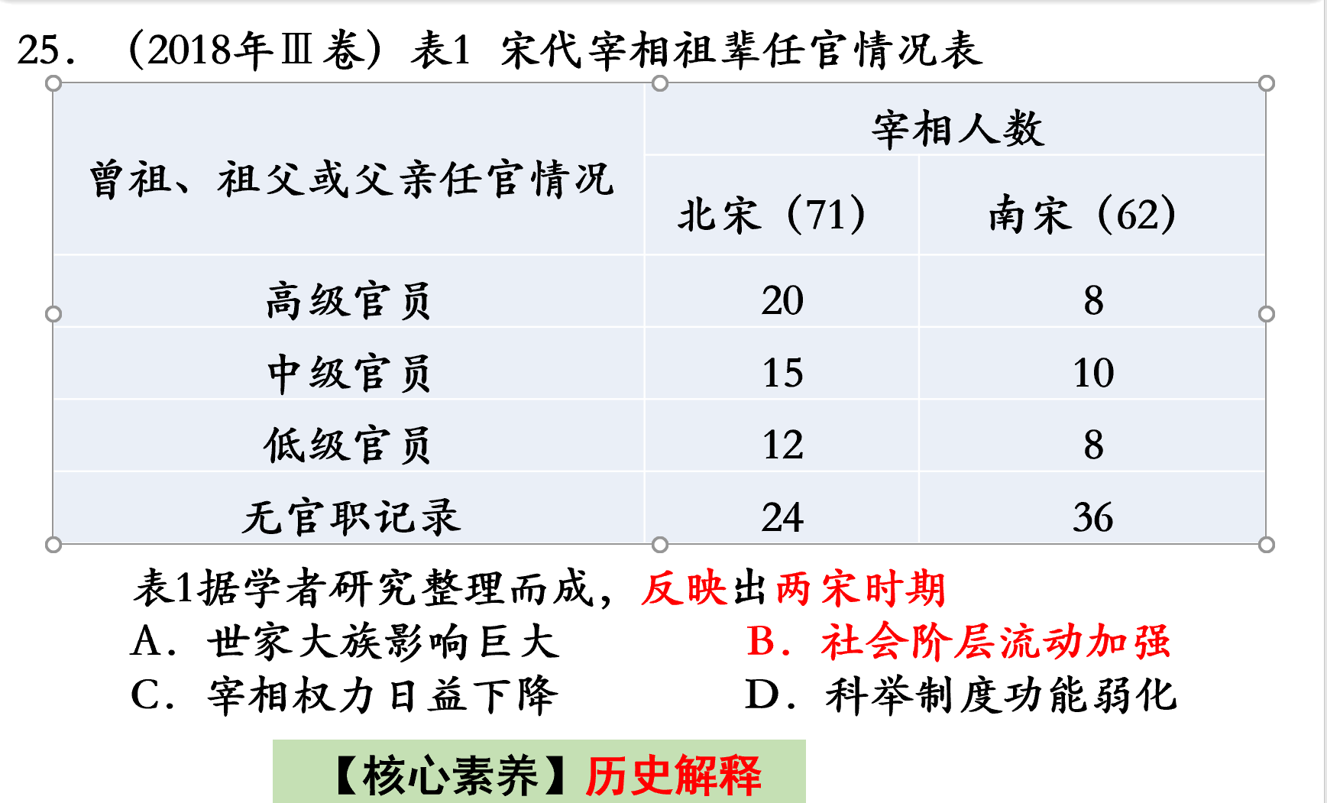
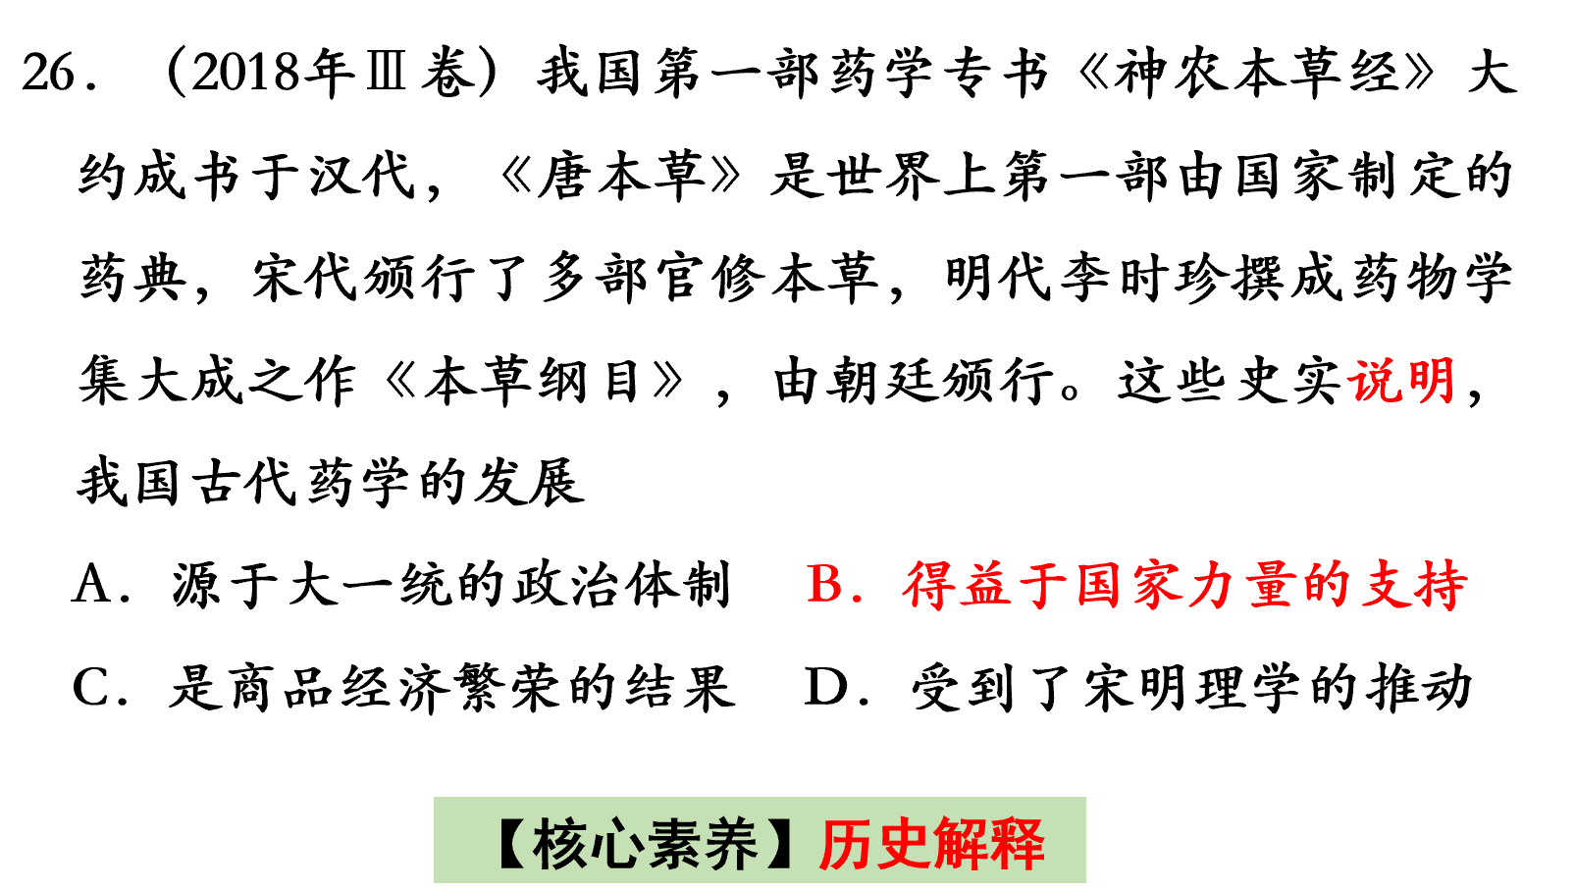
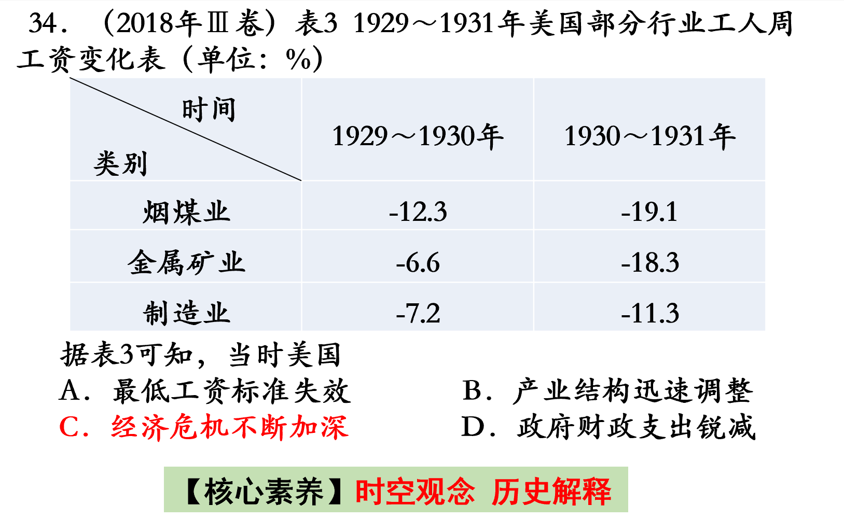
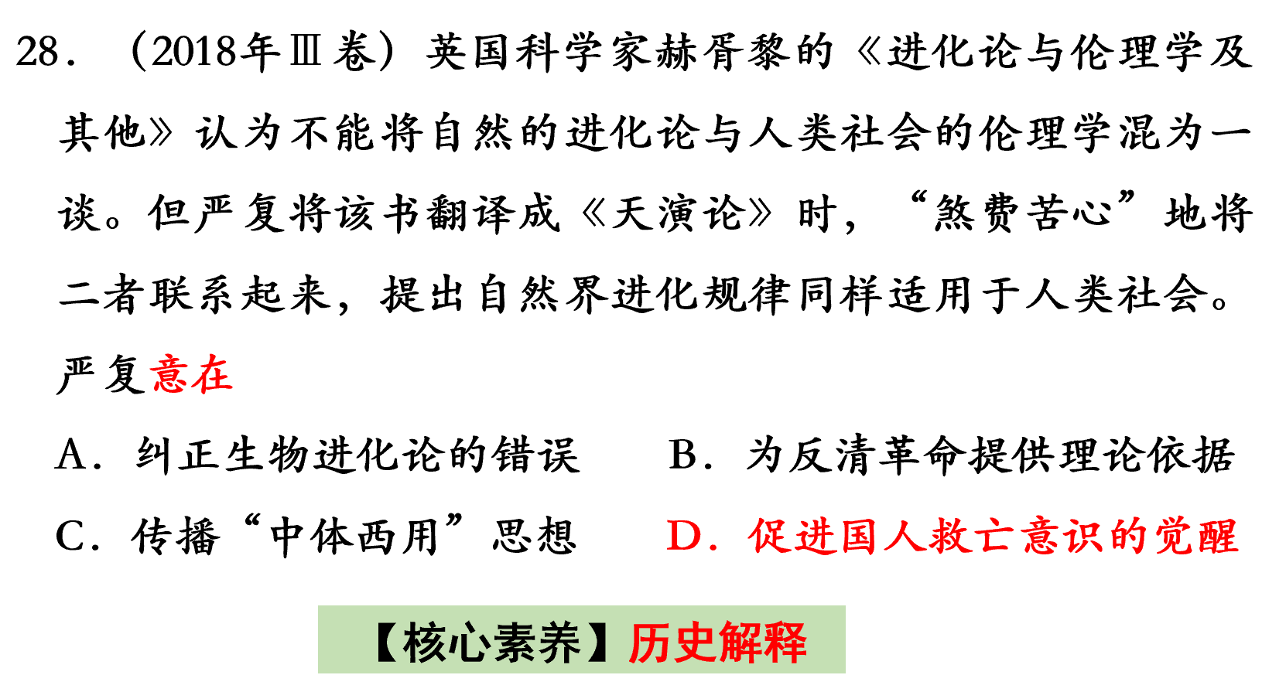
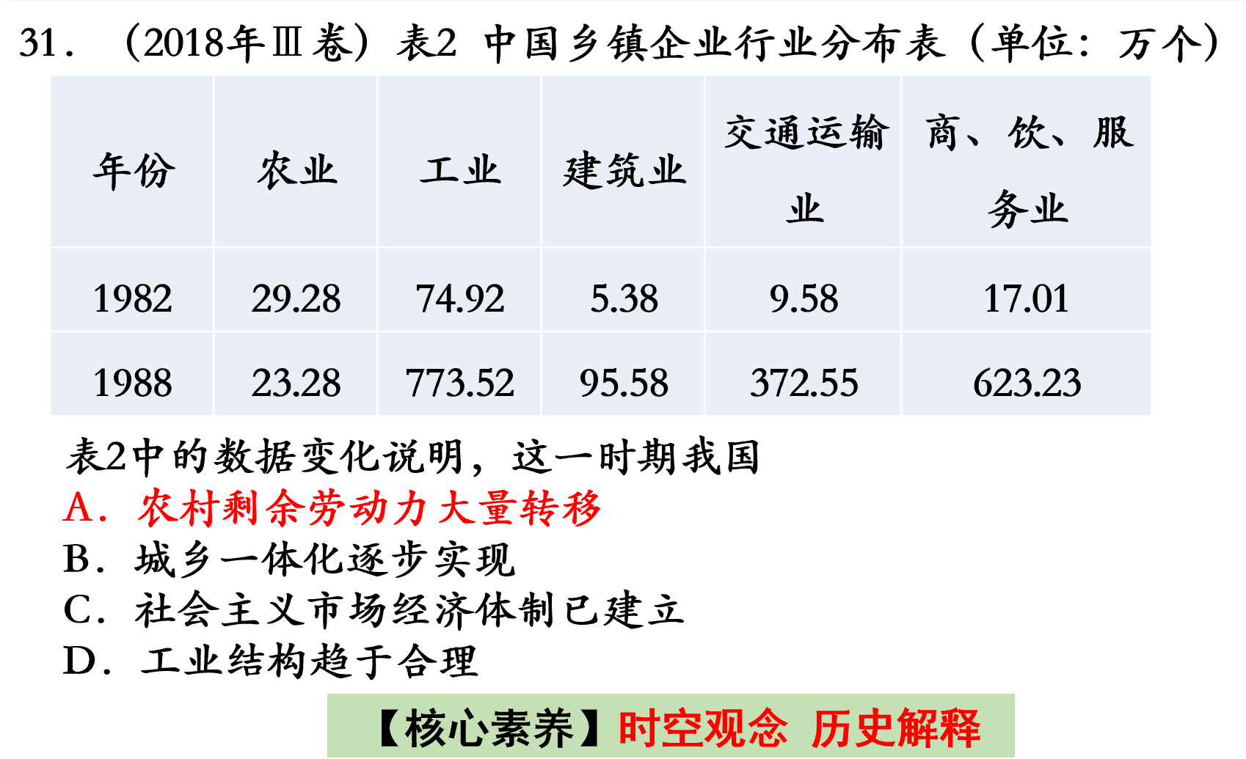
注重比较思维的培养
异中求同&同中求异

Slide 39
二、精准备考

Slide 40
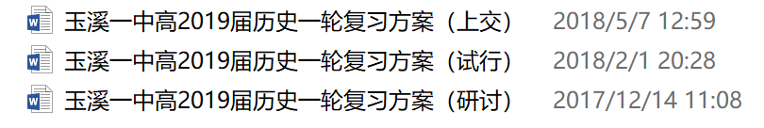
教研先行指导教学

Slide 41
【指导思想】
“把方法教给学生，把时间还给学生”
“提高课堂效率，提升阅读素养”
一、突显“主干知识”
（一）通史线索类、重要历史时期阶段特征或概况类、重大历史事件背景类。
（二）高频考点类
二、提升“核心素养”
核心理论：唯物史观
核心思维：时空观念
核心方法：史料实证
核心能力：历史解释
核心价值观：家国情怀
三、形成“关键能力”
姜钢（教育部考试中心主任）：知识的运用能力，强调独立思考、分析问题和解决问题、交流与合作等适应未来不断变化发展社会的至关重要的能力。
对高三学生而言：得分能力
如何提高得分能力？
（一）刻意练习
（二）形成规范的方法和模板

Slide 42
【时间】
2018年3月-2019年5月
一轮：2018年3月-2019年1月
二轮：2019年2月-2019年4月
三轮：2019年5月
贯穿全程的自主复习

Slide 43
【准复习阶段】
利用高二上学期晚自习对高考历史的十二道选择题进行分考点的“刻意练习”。
形式：选择题限时训练
特点：自主复习、刻意练习
目标：内容：知道高考考什么？怎么考？
技巧：初步建立对选择题处理的理性认识
效果：已完成。初步达成目标。学生分层提高明显。

Slide 44
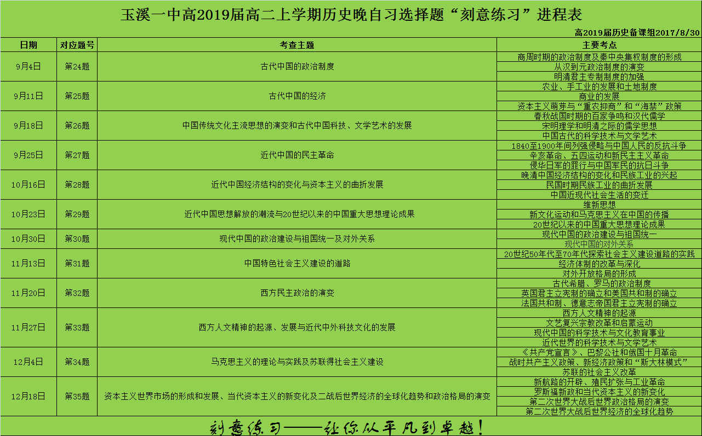

Slide 45
1、基于基础知识网络构建的一轮复习（2018年3月-2019年1月）

Slide 46
以最新考纲为依托，课本教材单元知识整合为专题，以时间为顺序确立一轮复习框架共24个主干知识。
板块 | 考点 | 专 题
古代 中国与 世界 | 1 | 古代中国的政治制度
 | 2 | 古代中国的经济
 | 3 | 中国传统文化主流思想的演变
 | 4 | 古代中国的科学技术与文学艺术
 | 5 | 古代希腊、罗马的政治制度
近 代 世 界 | 6 | 西方人文精神的起源和发展
 | 7 | 新航路的开辟、殖民扩张与资本主义世界市场的形成和发展
 | 8 | 欧美代议制的确立与发展
 | 9 | 从科学社会主义理论到社会主义制度的建立
 | 10 | 近现代科学技术
近代 中国 | 11 | 近代中国的民主革命
 | 12 | 经济结构的变化与资本主义的曲折发展
 | 13 | 思想解放的潮流
现 代 世 界 | 14 | 苏联社会主义建设
 | 15 | 罗斯福新政和当代资本主义的新变化
 | 16 | 第二次世界大战后世界政治格局的演变
 | 17 | 第二次世界大战后世界经济的全球化趋势
 | 18 | 19世纪以来的世界文学艺术
 | 19 | 现代中国的政治建设与祖国统一
现 代 中 国 | 20 | 中国特色社会主义建设的道路
 | 21 | 现代中国的对外关系
 | 22 | 中国近现代社会生活的变迁
 | 23 | 20世纪以来的重大思想理论成果
 | 24 | 现代中国的科学技术与文化教育事业

Slide 47
【复习课课型】
步骤一：专题概览（“中外联系古今贯通”&“核心素养”&“考纲呈现”&“教材结构”&“专题线索”）
步骤二：考点梳理（“基础概念明晰与落实”&“重难点突破”）
步骤三：学术前沿（相关学术论文著作导读）
步骤四：教辅练习（查缺补漏）
步骤五：专题小结（学生在笔记本上形成对本专题的认识形成自我知识体系构建并绘制出思维导图）

Slide 48
玉溪一中2019届高考历史一轮复习专题15
罗斯福新政
与当代资本主义新变化
高2019届历史备课组
2018/9/1

Slide 49
步骤一：
专题概览

Slide 50
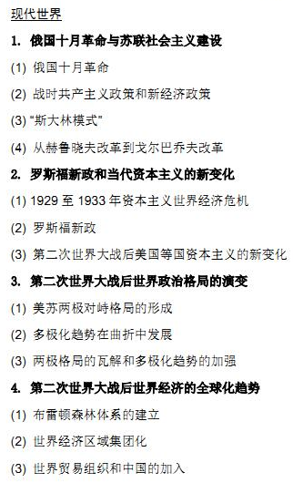
考纲呈现
课本目录
一.“自由放任”的美国
二.罗斯福新政
三.当代资本主义新变化

Slide 51
该时间轴反映的时代主题是什么?
能否再继续补充完善其时代主题？
第三次科技革命开始
战后资本主义经济恢复发展
福利国家出现发展
罗斯福新政
危机后恢复发展
新经济时代
经济大危机
“滞涨”危机
二战
1929 1933 1939 1945 1947 1973 1980 1990 2000
大危机爆发
罗斯福新政开始
二战全面爆发
二战结束
马歇尔计划
“滞涨”危机开始
里根改革 撒切尔夫人改革
克林顿改革
1、经济大危机，击碎了“自由放任”的经济政策；
2、罗斯福新政，开创了国家垄断资本主义的新模式；
3、二战后，美国、西欧、日本等国家垄断资本主义高度发展；

Slide 52
美国“新经济”时期
战时共产主义政策
西方发展黄金时代
西方福利国家发展
西方“滞胀”时期
苏联农业集体化
斯大林模式形成
戈尔巴乔夫改革
俄国十月革命
勃列日涅夫改革
苏联工业化
赫鲁晓夫改革
华盛顿会议
巴黎和会
新经济政策
1917
1918
1919
1921
1922
1925
1927
1929
1936
50年代
1956
60年代
1965
1985
90年代
1933
1939
70年代
“凡—华”体系 建立
“柯立芝繁荣”
经济大危机
罗斯福新政

Slide 53
中外联系
资本主义发展
1、1919—1922：资本主义调整动荡时期。一战后，战胜国重新瓜分世界，建立新国际秩序 “凡尔赛—华盛顿体系”；干涉苏俄革命；无产阶级革命运动高涨（如：五四运动）；被压迫民族解放运动风起云涌（如：土耳其凯末尔领导的资产阶级民族革命、印度甘地领导的国大党第一次非暴力不合作运动）
2、1924—1929：资本主义相对稳定发展时期。 （如美国“柯立芝繁荣” ）
3、1929—1933—1939：经济大危机引发政局动荡。
危机下，美国罗斯福“新政”采取国家干预经济政策，维护资产阶级民主政治，而德国和日本先后建立法西斯专政，欧亚战争策源地形成，最后引发二战。
4、1939—1945第二次世界大战
5、1945—20世纪90年代，战后资本主义的新变化
①国家垄断资本主义盛行及发展变化
②福利国家的发展
③第三产业的发展
④“新经济”的问世
⑤人民资本主义和经营者革命
对应中国
1919巴黎和会引发五四运动，我国进入1919—1949新民主主义革命阶段
1921中共成立
1924—1927国民大革命
1927—1937国共第一次对峙 ◆共产党农村包围城市革命道路的形成
◆国民党前期统治：国民经济建设运动、收回利权斗争、法币改革，税制、关税改革，民族资本主义进一步发展；
◆日本局部侵华发展到全面侵华，中国局部走向联合抗战
1937—1945全民抗战
1945—1949解放战争
1949—1956向社会主义过渡
1956—1976社会主义建设曲折探索，从照搬到借鉴苏联
1978—改革开放时期，借鉴西方，形成中国特色社会主义

Slide 54
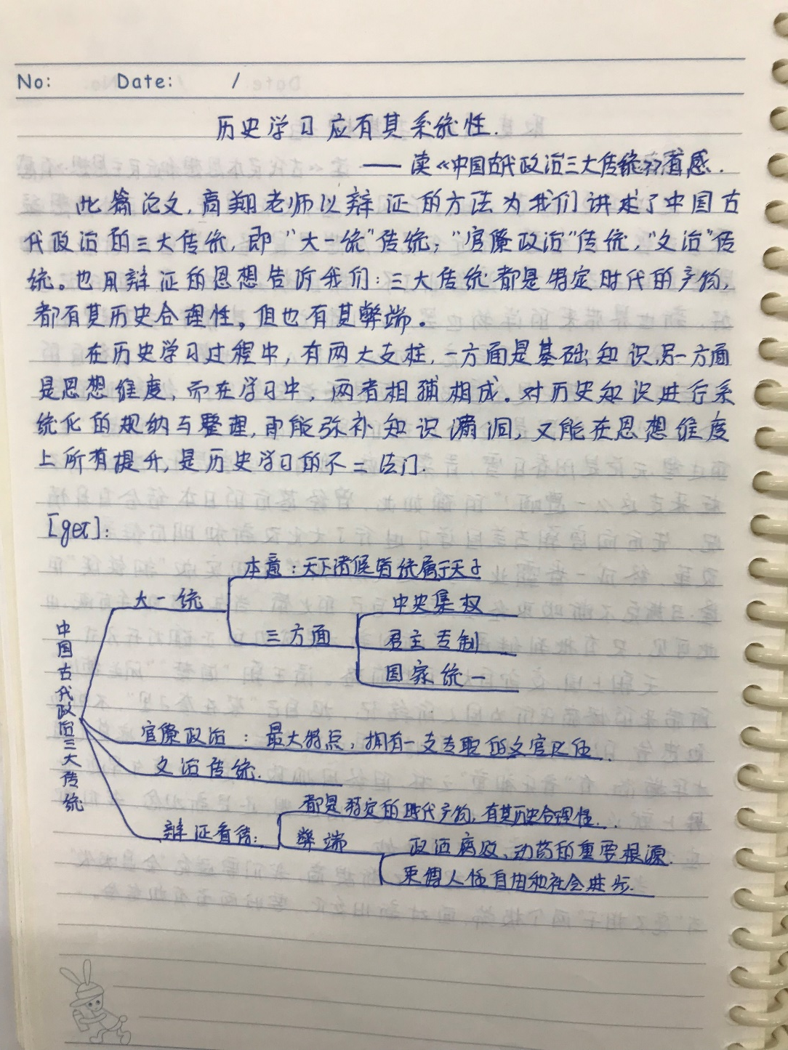
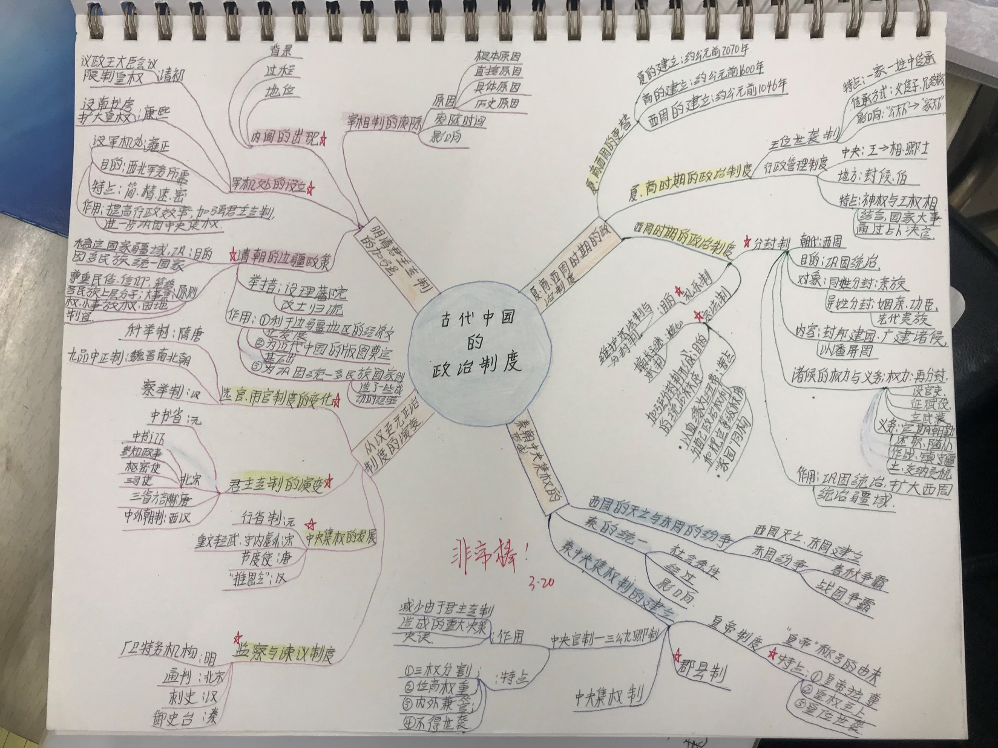

Slide 55
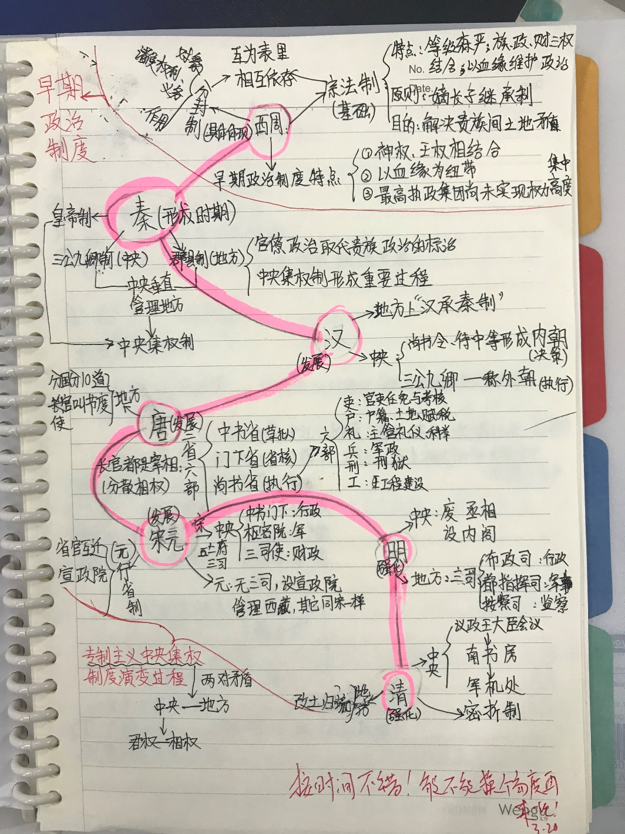
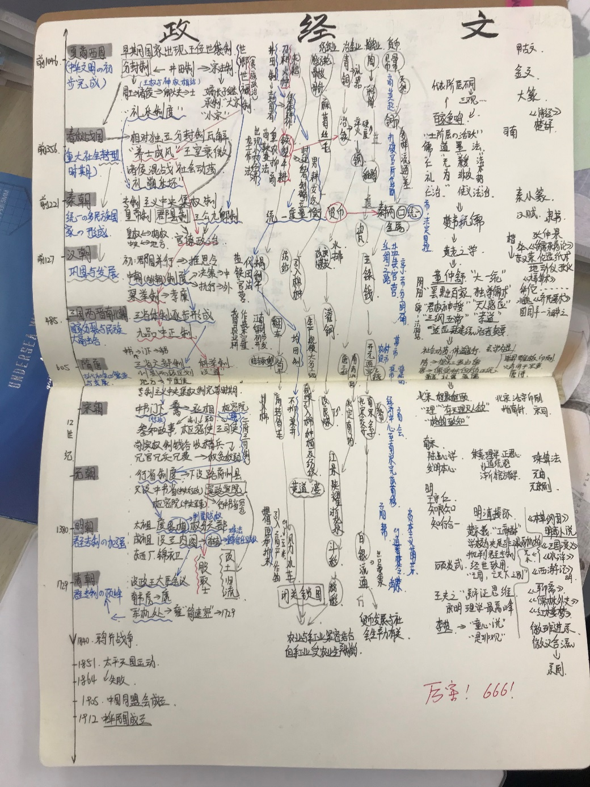

Slide 56
2、基于关键能力提升的二轮复习设想（2019年2月-2019年4月）
——真题归类、领会立意、把握考点

Slide 57
二轮任务
查漏补缺
通过专题知识和习题训练对一轮基础知识进行查漏补缺
突出重点
二轮会加大高频考点和重点知识的训练，不再面面俱到
网络整合
知识的纵横整合，加深对通史体系的建构，形成网络化、体系化的思维
强化规范
知识理解与表述的规范、审题与答题的规范、学科思维规范
得分意识
实现由学生向考生身份的转化，进一步提高我们的解题技巧和得分能力

Slide 58
（一）精准把握考纲变化（2019新考纲）
（二）精准把握试题常态（全国卷五年高考真题为主）
题号 | 主 题
24 | 中华文明的兴起与第一次社会转型——先秦
25 | 中华文明的发展——秦汉和魏晋南北朝时期
26 | 中国古代文明的发展与繁荣——唐宋变革
27 | 中国古代文明的辉煌与衰落——明清社会转型与社会停滞
28 | 工业文明冲击下的中国的转型——千年未有之大变局
29 | 近代中国的觉醒与探索
30 | 新民主主义革命
31 | 共和国的成长历程
32 | 希腊罗马的辉煌
33 | 资本主义发展历程
34 | 近代资本主义工业文明的发展
35 | 战后的世界发展与演变

Slide 59
【课型】
步骤一：五年高考试题呈现
步骤二：自主归类考点明晰考向
步骤三：升华阶段考点认知：深度&广度
步骤四：体系构建：思维导图

Slide 60
题号 | 主 题
24 | 中华文明的兴起与第一次社会转型——先秦
主干知识
重点突破

Slide 61
3、基于热点主题探究的三轮复习思考（2019年5月）

Slide 62
一是既能体现当今社会战略性价值，又能符合人
类社会未来发展命运的热点问题；
（高考命题的前瞻性特点）
二是既能体现国家意志，又能关系到老百姓民生
的大事和热点问题；（高考命题的现实性特点）
三是历史教材中有关人文知识和体现学科素养的
知识点；（高考命题的人文性特点）
四是与现实热点问题相联系的隐性知识点；
（高考命题隐性介入的特点）

Slide 63
【热点主题探究】
长效热点 & 考纲热点 & 学术热点
序号 | 主 题
1 | 民主与法治
2 | 改革与创新
3 | 反腐倡廉
4 | 关注民生——“三农、环境、养老”
5 | 家国情怀——统一多民族国家
6 | 全球化与人类命运共同体
7 | 唯物史观

Slide 64
【课型】
突显：核心方法：史料实证
核心能力：历史解释
关键能力：表达能力 & 迁移能力
& 探究能力

Slide 65
4、基于潜能提升的清单式自主复习
——贯穿全程

Slide 66
4、基于潜能提升的清单式自主复习
——给时间 明方向 指方法 抓落实
（一）贯穿始终的自主复习
（二）一轮复习结束后的自主复习（3天）
（三）二轮复习结束后的自主复习（7天）
针对学有余力的学生，教会其运用“知识清单”的方法在高考复习中进行针对性的自主复习，从而提高效率，扫除知识盲点。
针对学困生，给出“内容式指令清单”督促其落实完成，不让其掉队。

Slide 67
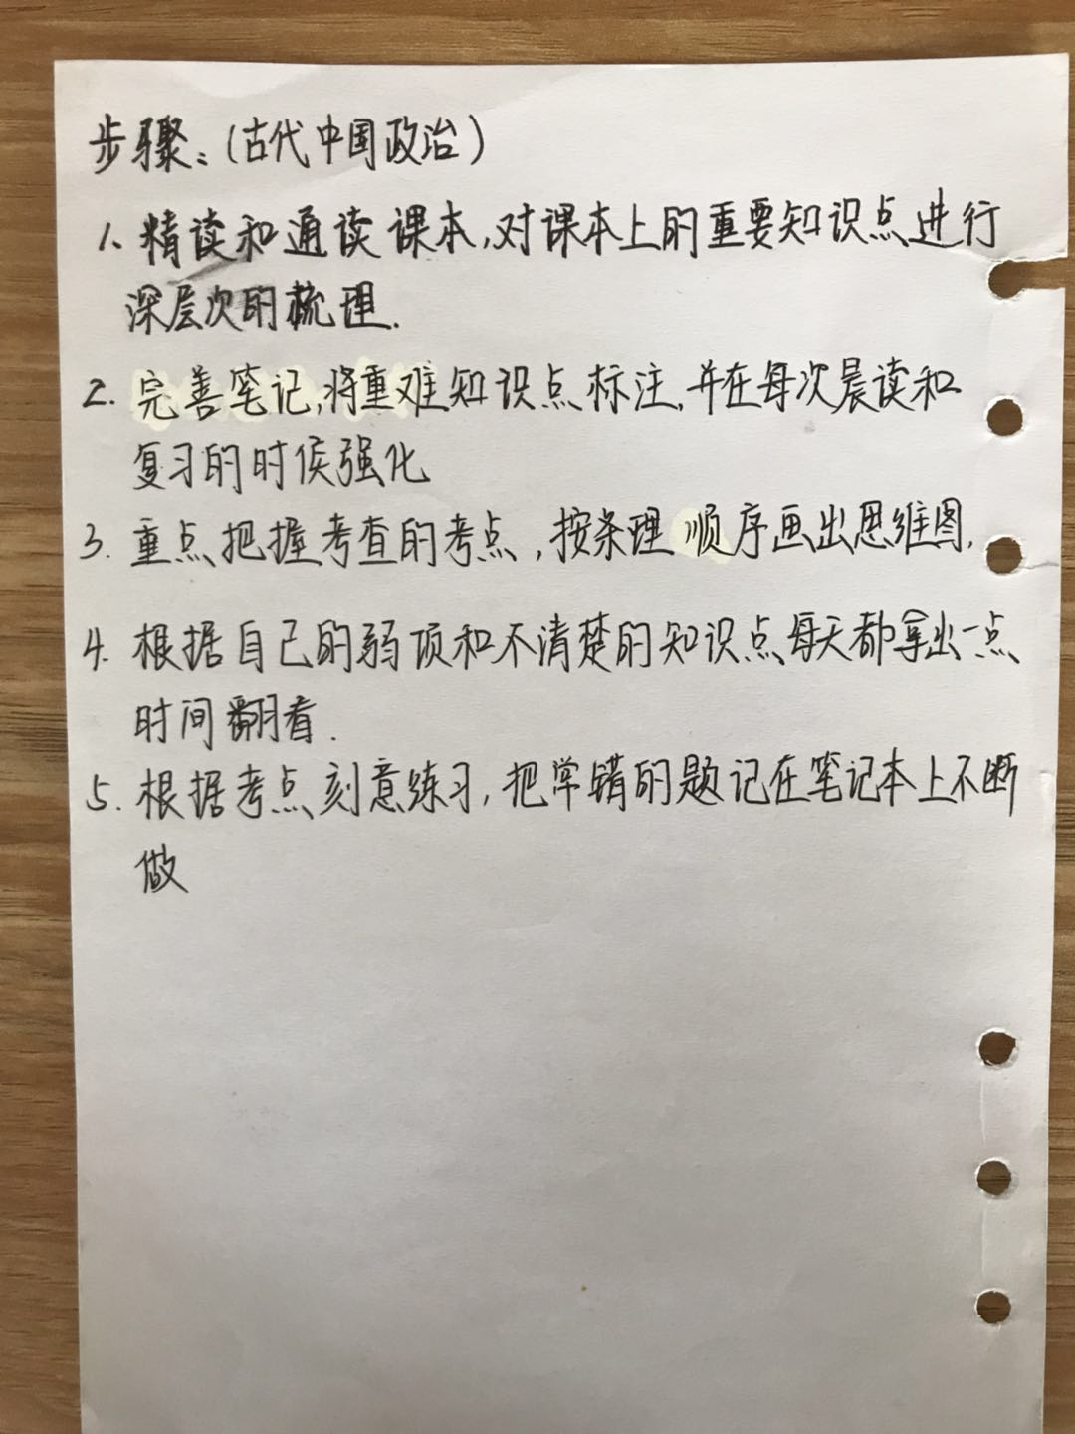
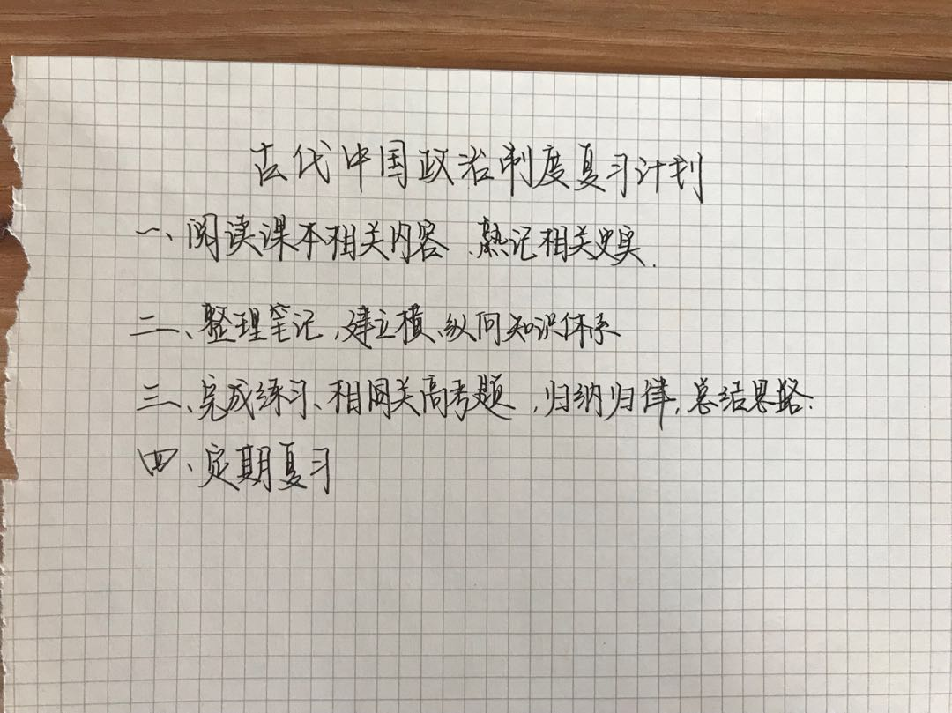

Slide 68
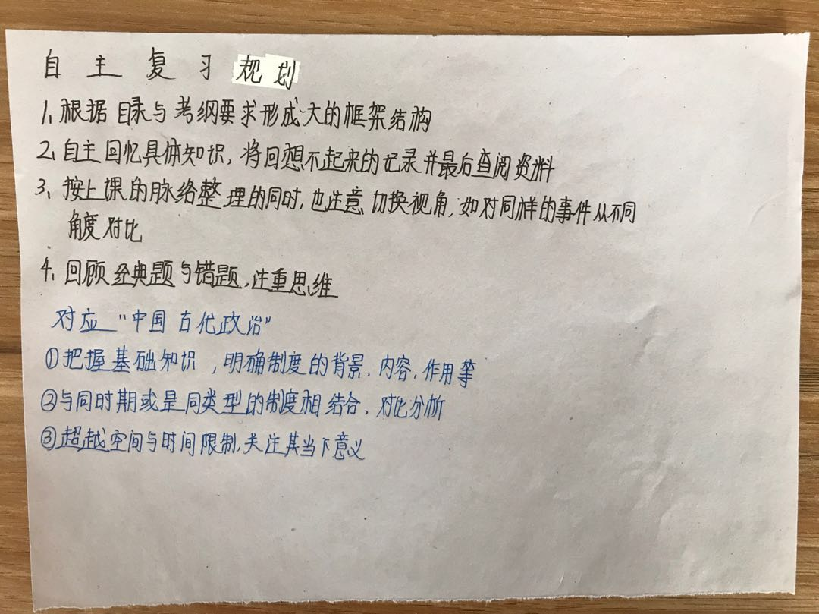

Slide 69
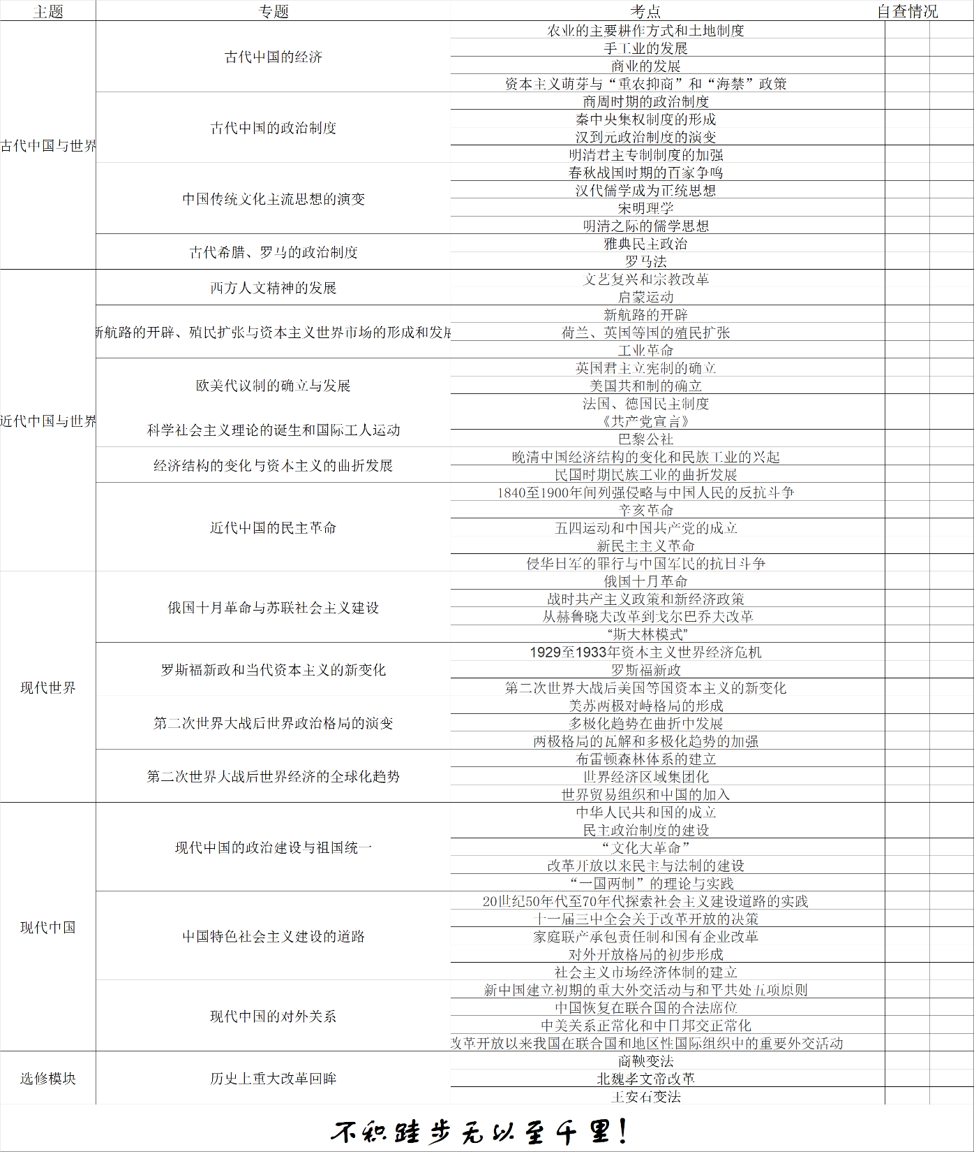
时间 | 内容 | 完成情况 | 监督人

Slide 70
三、精进突破

Slide 71


Slide 72
寻找教与学的差距
高考题到底“难”在哪里？
背熟教材为何不能得高分？
平时的“好学生”为何高考时有时“失利”？
“工到”为何不能“自然成”？
学生：存在的共性问题
一听就懂，一看就会，一做就错
1.基础知识掌握有漏洞
2.不会利用试题给定的条件和要求审题
3.获取和解读信息能力较差
4.不会用历史语言表述问题
教师：面临的主要问题
教学内容缺乏必要的深度
能力训练缺乏应有的效度
学科视野缺乏自然的广度
复习备考缺乏学生的参与度

Slide 73
核心知识概念
用好教材与教辅理清核心知识概念
用好高考真题拓宽学科核心知识外延与视野
Notes:
更多模板请关注：https://haosc.tukuppt.com

Slide 74
选择题
准复习阶段
二轮按题号
单科60+
每日
一题
文综12+
按题型
专项补益
Notes:
更多模板请关注：https://haosc.tukuppt.com

Slide 75
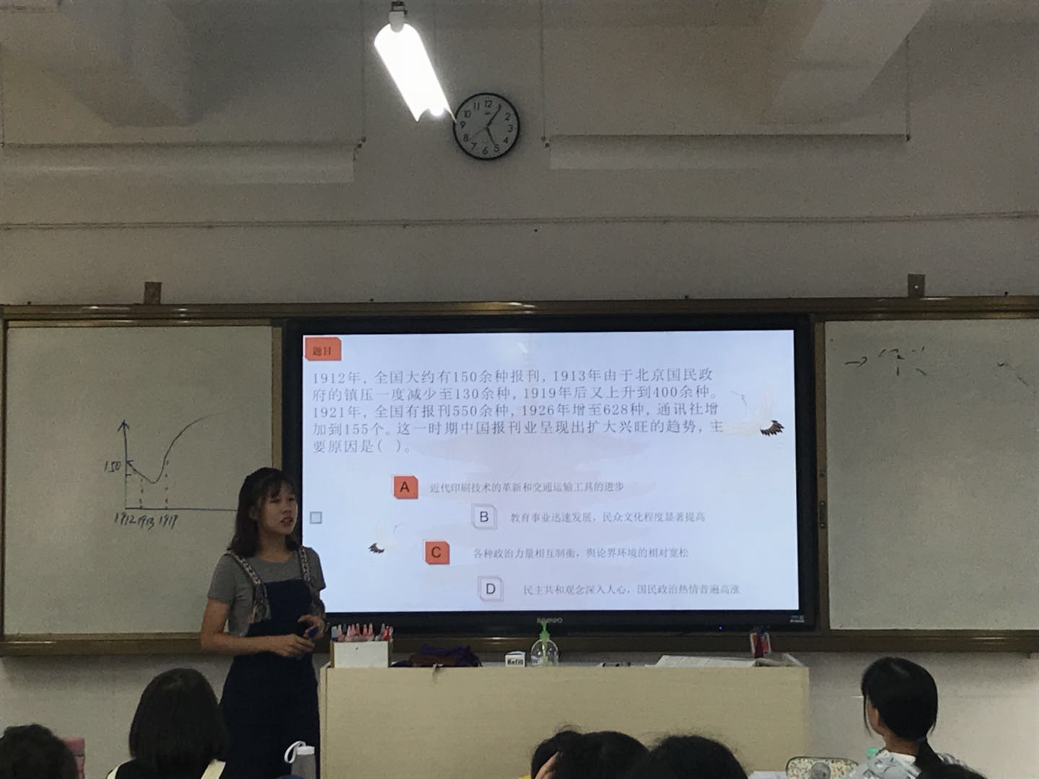

Slide 76
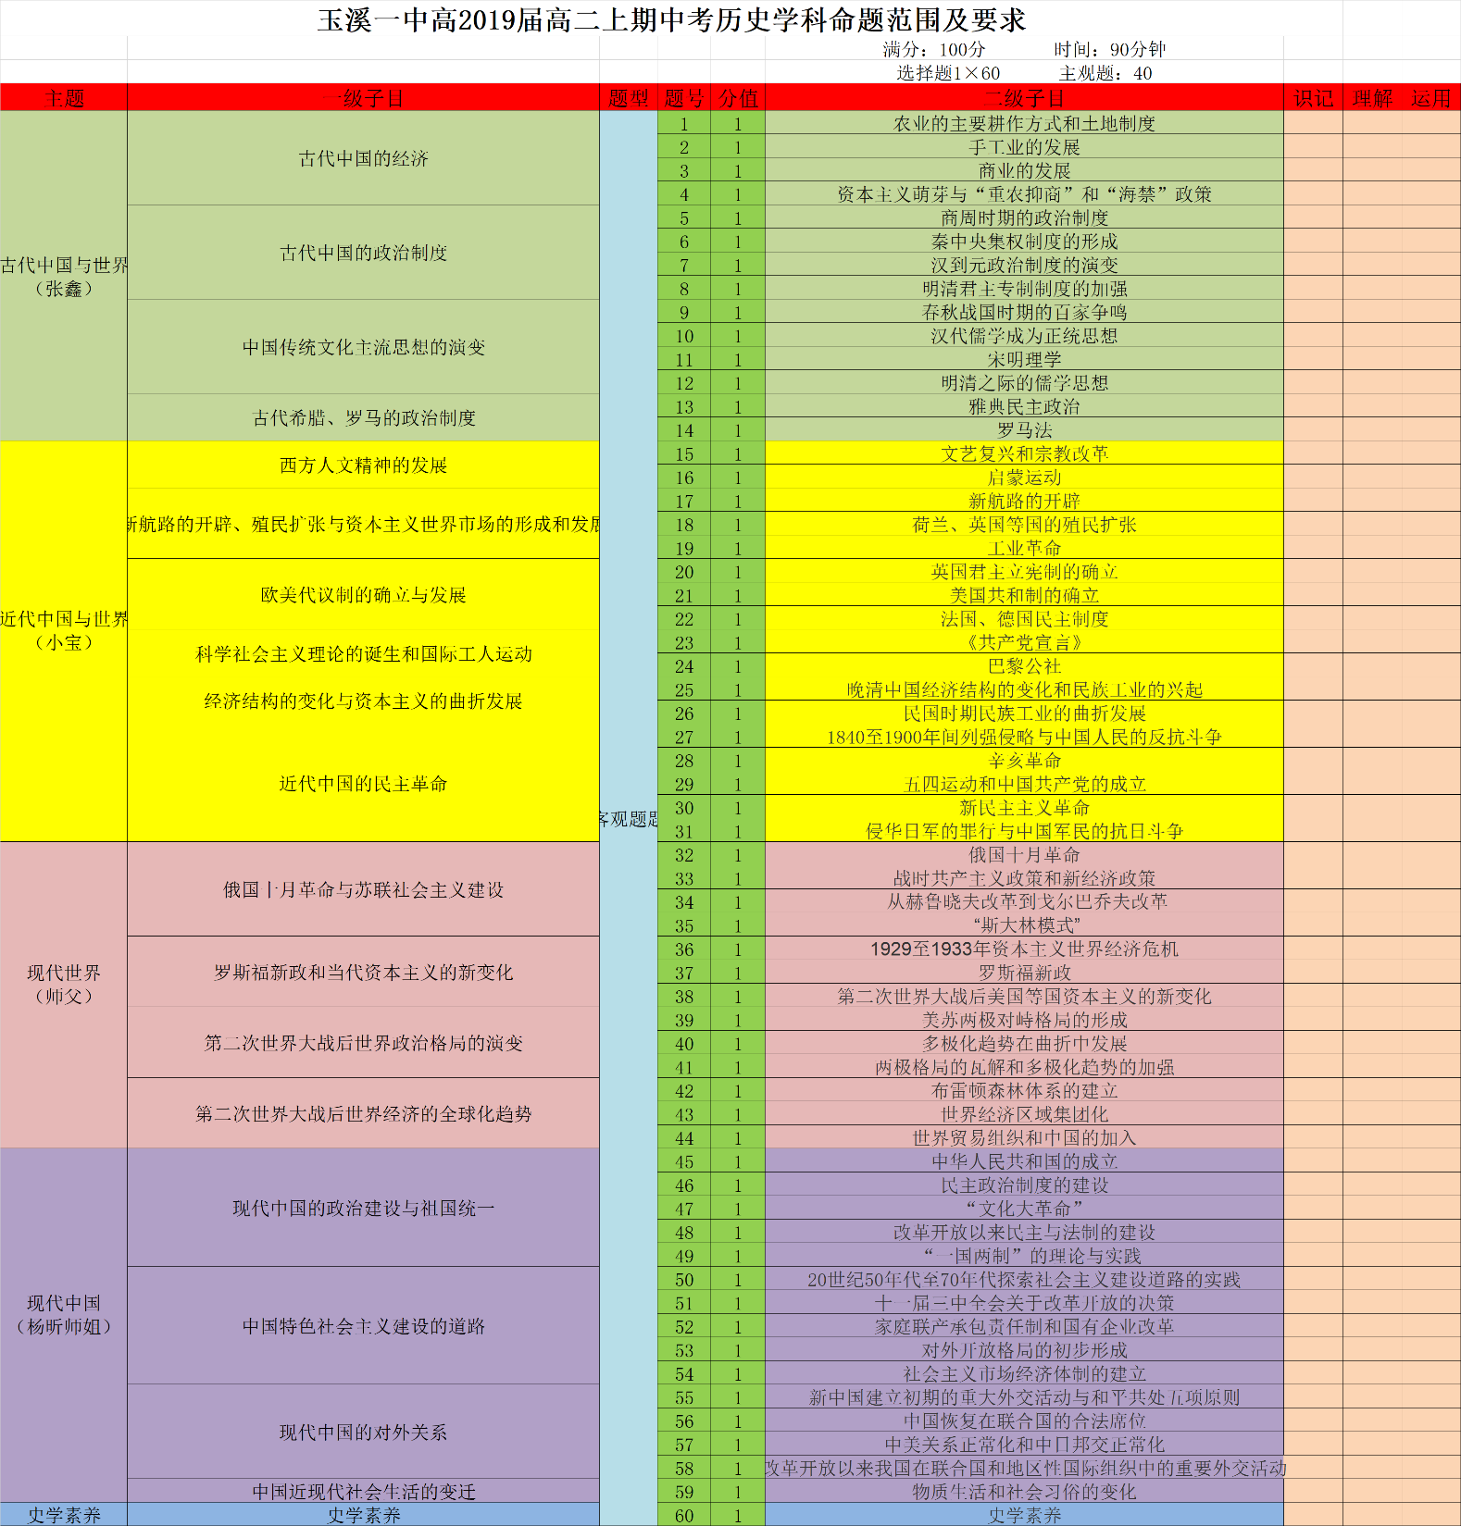
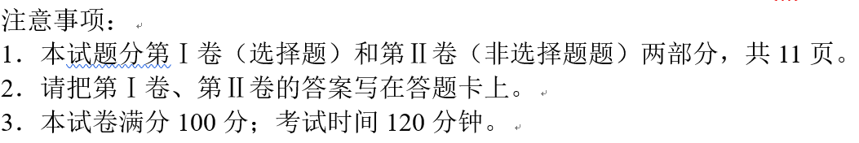
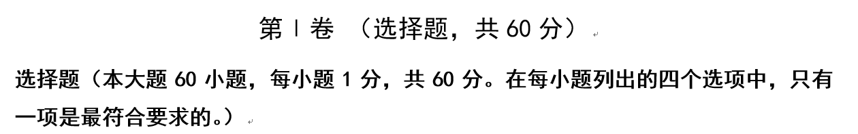



Slide 77
一、试卷结构
总分：100分 时间：120分钟 字数：1万2千字
内 容 | 分值 | 比例
古代中国 | 48+8+4 | 60%
古代世界 | 7+8+3 | 18%
近代世界 | 7+10 | 17%
史学素养 | 5 | 5%

Slide 78
二、成绩分析
班级 | 总分 |  |  | 分数段
 | 最高 | 最低 | 均分 | ≥70 | ≥60 | ≥50 | ≥40 | ≥30
15 | 69 | 36 | 56.7 | 0 | 18 | 26 | 4 | 1
16 | 74 | 41 | 58 | 2 | 23 | 20 | 4 | 0
17 | 76 | 37 | 58 | 3 | 19 | 21 | 4 | 1
18 | 73 | 42 | 56.5 | 1 | 14 | 28 | 6 | 0
19 | 72 | 39 | 57.3 | 2 | 15 | 29 | 3 | 1
20 | 70 | 38 | 56.4 | 1 | 16 | 23 | 7 | 1
全校 | 76 | 36 | 57.2 | 9 | 105 | 147 | 28 | 4
 |  |  |  | 3.07% | 35.84% | 50.17% | 9.5% | 1.4%

Slide 79
客观题题分析（满分60分）
班级 | 最高 | 最低 | 均分
15 | 44 | 23 | 33.03
16 | 46 | 19 | 32.76
17 | 44 | 17 | 32.58
18 | 44 | 22 | 32.46
19 | 44 | 22 | 33.32
20 | 44 | 17 | 32.26
全校 | 46 | 17 | 32.78
 | 73.3% | 28.3% | 54.6%

Slide 80
主观题分析（满分40）
班级 | 最高 | 最低 | 均分 | 61-1 | 61-2 | 62-1 | 62-2 | 63
15 | 29 | 12 | 23.74 | 3.27 | 5.69 | 4.35 | 4.98 | 5.45
16 | 31 | 19 | 25.28 | 3.55 | 6.14 | 4.45 | 5.43 | 5.71
17 | 32 | 15 | 25.39 | 3.23 | 6.08 | 4.67 | 5.35 | 6.06
18 | 29 | 13 | 24.07 | 3.16 | 5.71 | 4.51 | 4.80 | 5.88
19 | 29 | 13 | 23.98 | 3.42 | 6.24 | 4.38 | 4.80 | 5.14
20 | 30 | 18 | 24.23 | 3.46 | 5.79 | 4.40 | 4.94 | 5.65
全校 | 32 | 12 | 24.45 | 3.35 | 5.95 | 4.46 | 5.05 | 5.65
 | 80% | 30% | 61.1% | 9.29（61.93%） |  | 9.51（63.4%） |  | 5.65（56.5%）

Slide 81
时间 | 考试 | 均分 | 最高 | 最低
高二上 | 期中 | 64.26 | 79 | 44
 | 期末 | 68.5 | 82 | 55
高二下 | 开学 | 64.3 | 89 | 35
 | 期中 | 64.5 | 77 | 46
 | 月考 | 57.2 | 76 | 36

Slide 82
一轮复习初见成效
考试 | 客观题古代史得分率 | 差值
高二上期中考 | 46% | +16.8%
高二下期中考 | 61%
高二下月考 | 62.8%
考试 | 63题得分率 | 差值
高二下期中考 | 4.45（44.5%） | +12%
高二下月考 | 5.65（56.5%）

Slide 83
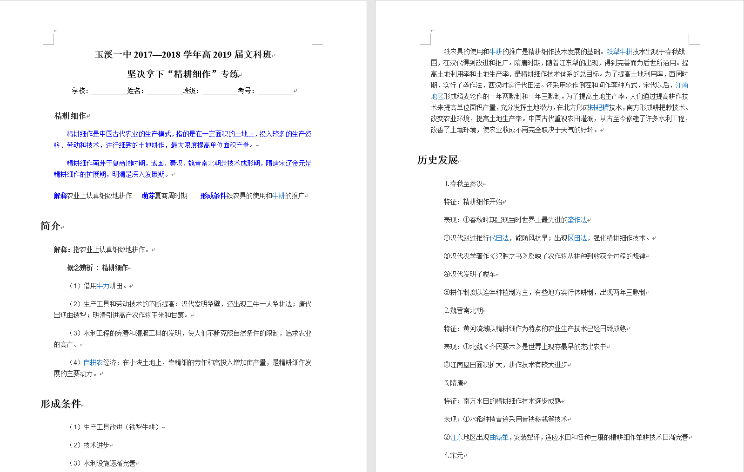

Slide 84
高考不是要通过考试让你成为历史学者！
而是要你学会用历史的眼光和思维理性地认识人和事！！
即：从阅读历史到理解历史的转变
所以关键是两个：
材料的处理\历史学科思维

Slide 85
材料如何处理
通常有两种：分层、分类（面）
分层注意：表层——深层
分类（面）注意：不同类别（面）所指向的共同点（面）

Slide 86
年份 | 主题 | 设问 | 材料 | 限定 | 相关 | 史观
10 | 历史前提 | 阐述认识 | 文字 | 无 | 史学研究 | 近代化
11 | 西方崛起 | 评（论）观点 | 文字 | 无 | 史学研究 | 整体
12 | 冲击反应 | 评析模式 | 图文 | 无 | 史学研究 | 近代化
131 | 汉唐地图 | 提取信息并进行说明 | 地图 | 无 | 图像史学 | 无
132 | 中英建筑 | 提取信息并进行比较 | 图片 | 关系角度 | 史学研究 | 文明
141 | 抗战目录 | 提出建议并说明理由 | 目录 | 无 | 史学研究 | 革命
142 | 世近目录 | 指出不同并分析原因 | 目录 | 无 | 史学研究 | 革命
151 | 发展公式 | 运用史实进行探讨 | 公式 | 世近现史 | 科技价值 | 社会
152 | 假日变化 | 指出趋势并说明原因 | 表格 | 无 | 调整假日 | 社会
161 | 制度构建 | 自拟论题并进行阐述 | 文字 | 世界史 | 制度自信 | 文明
162 | 文化交流 | 提炼观点加以论述 | 图文 | 其他中古 | 一路一带 | 整体
163 | 自开商埠 | 提取信息并简要分析 | 图文 | 无 | 扩大开放 | 文明
171 | 中外事件 | 自拟论题并进行阐述 | 表格 | 相互关联 | 社会转型 | 整体
172 | 钟表演变 | 拟定论题并进行阐述 | 表格 | 两条信息 | 科技创新 | 社会
173 | 冲击反应 | 自拟论题并进行阐述 | 文字 | 中国近代 | 史学研究 | 近代化
181 | 文学作品 | 提取情节指出现象并概述和评价 | 文字 | 世界近代 | 近代西方 | 唯物史观
182 | 洋务企业 | 提炼启示予以说明 | 文字 | 中国近现代 | 国家工业化 | 唯物史观
183 | 古今人物 | 提出看法予以说明 | 表格 | 中国古代 | 主流思想 | 唯物史观
Notes:
至此之后，开放性试题成为全国卷命题的重点和亮点，每年的开放性试题都充分的体现当时新课标下高考的探索方向：不再以掌握历史知识的量的多少作为考核的核心，而是注重历史学科素养，历史思维的质的深度。体现了由“知识立意到能力立意再到素养立意的命题发展趋势。

Slide 87
试题类型
观点评析类
自拟论题类
信息提取类
文字比较类
修改建议类
图文结合类
地图比较类
建筑布局类
关系探讨类
图表信息类
划分标准 | 试题类型
问题设问角度 | 信息类 观点类 论文类
材料呈现角度 | 文字类 特色文字类 图片类
限定范围类 | 明确限定类 无限定/自拟类
试题类型
材料观点相对固定，考生态度开放（可赞成、反对、修改均可）
仅提供史料，考生须创造性提出观点或信息，并加以论证或说明
Notes:
不同的标准，划分出不同的试题类型，也要求学生掌握不同的解题方法。技巧往往流于形式，在高考紧张的氛围下，除非训练非常到位，学生很难将技巧运用自如，所以在二轮复习的紧要关口，我们在处理开放性试题时，就突破详细类别的设定，将试题类型化繁为简，概括为两大类进行处理，一种； 另一种 《问题•探究•策略——基于全国卷的应考策略研究》下面将通过高考真题作为示例，对解法进行简单的介绍。jin'xin

Slide 88
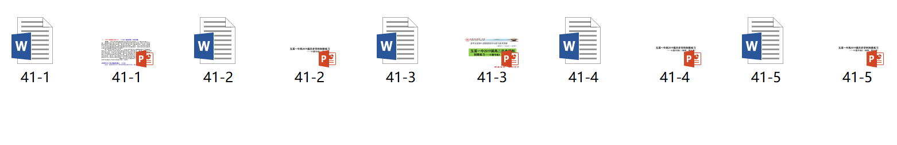
玉溪一中2019届高二历史学科刻意练习
——41题专练1（文字类）(2018/5/8)
——41题专练2（图文类）(2018/5/15)
——41题专练3（表格类）(2018/5/22)
——41题专练4（书目、公式类） (2018/5/29)
——41题专练5（地图、图片类） (2018/6/5)
。。。。。。。

Slide 89
做题思维
步骤一：获取和解读信息
步骤二：调动和运用相关所学知识
步骤三：本题核心
步骤五：清晰呈现（观点--论证--总结）
论題符合要求，指向明确——引用史实（论从史出，史论结合）——术语表述，逻辑清晰。
步骤四：论证和探讨——关注事物之间相互联系的思维方式和驾驭史料、综合概括的能力。

Slide 90
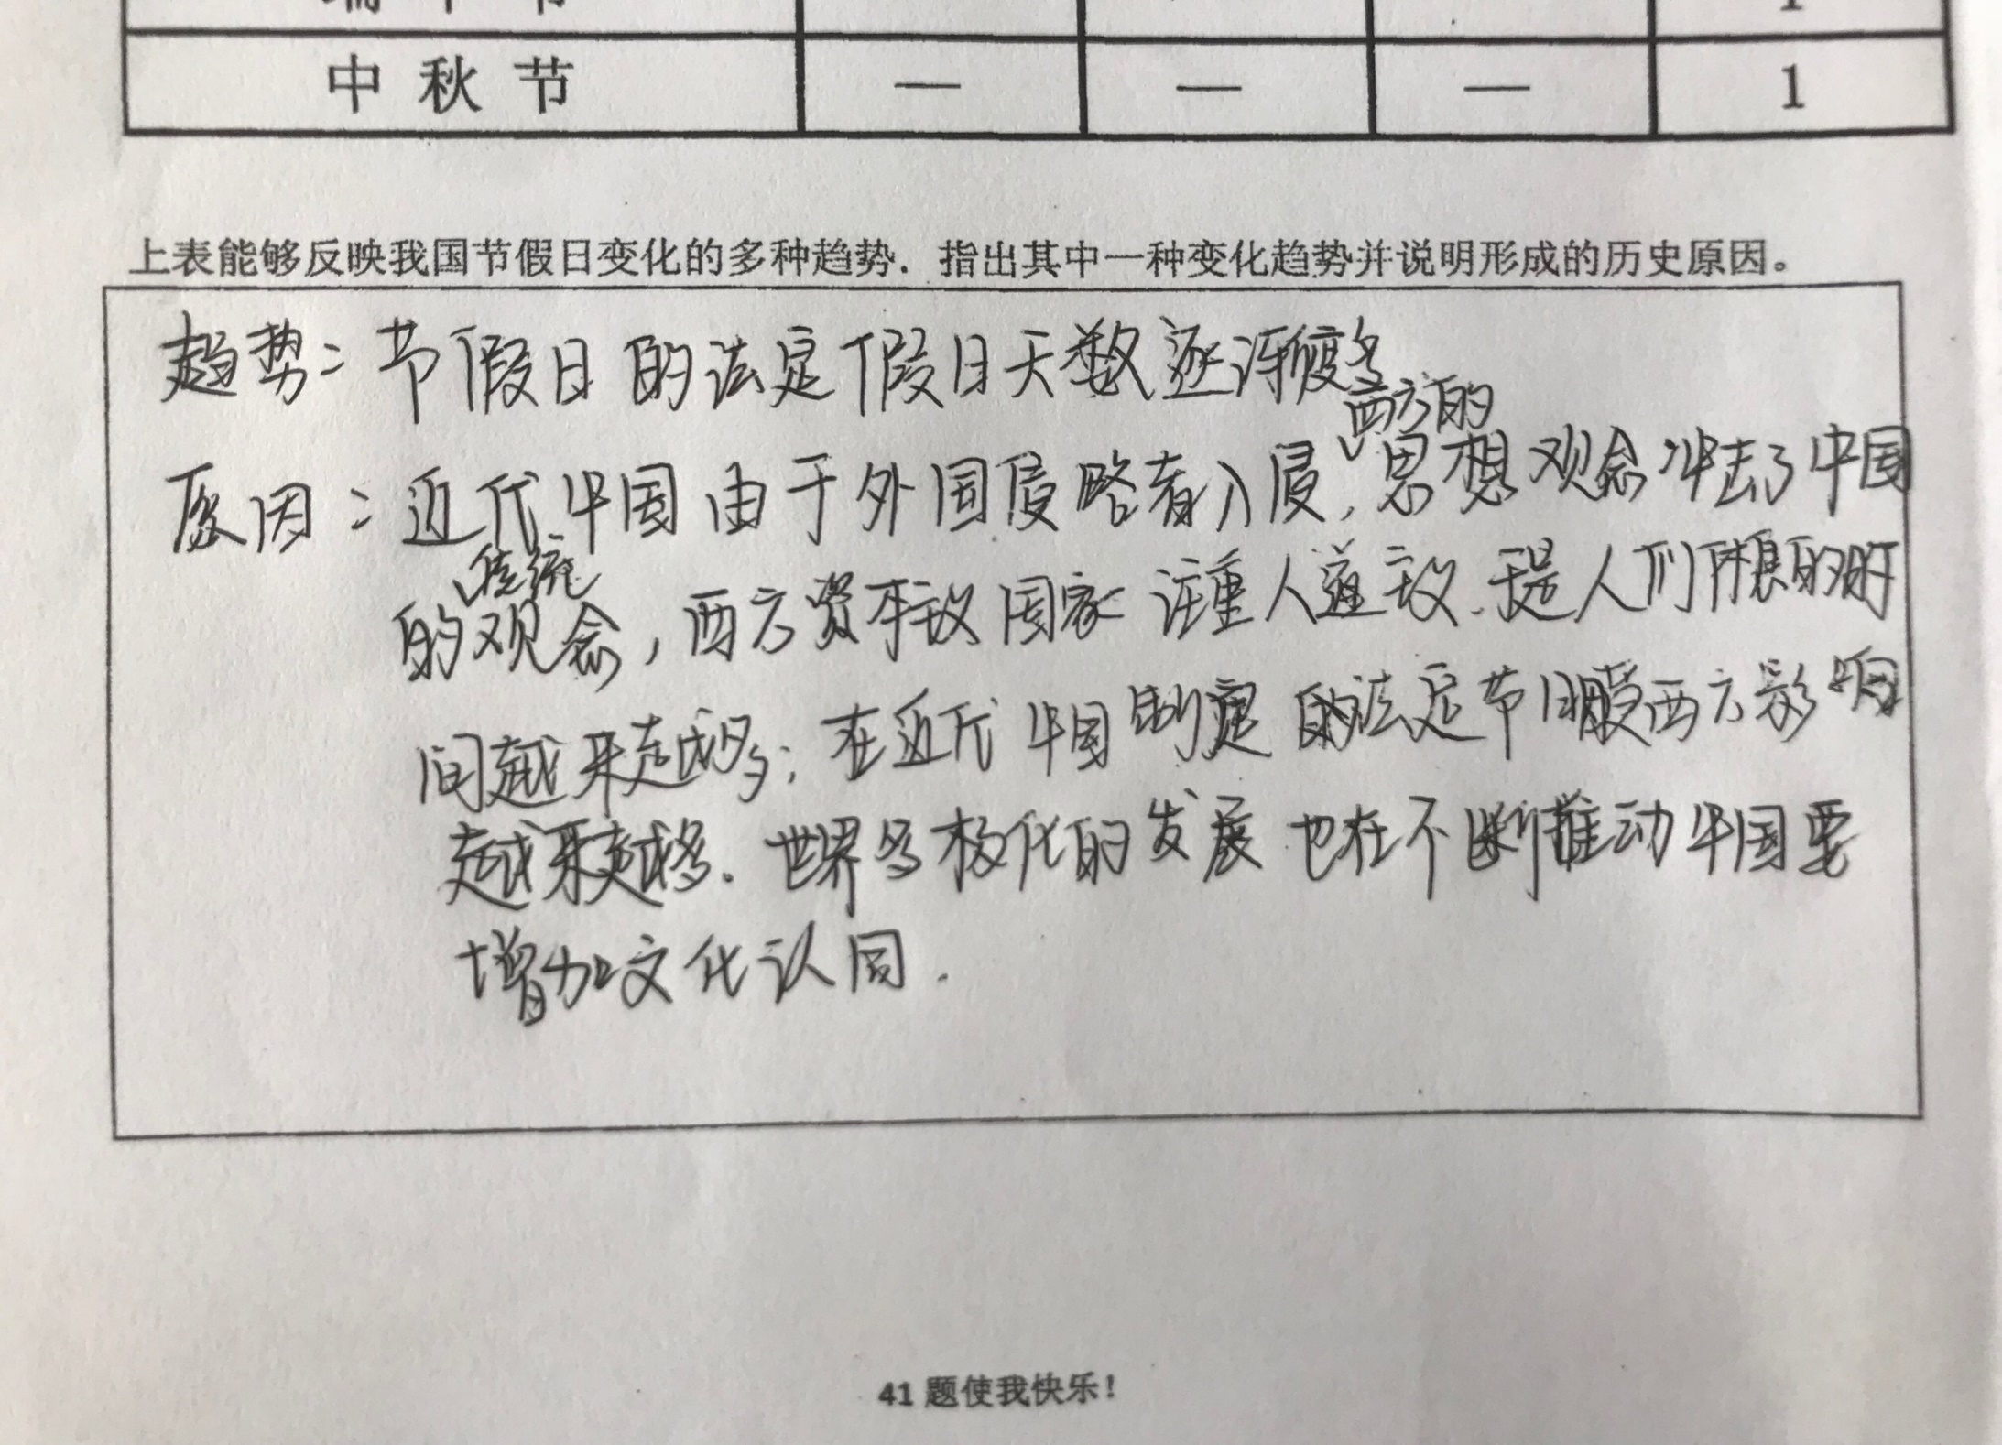
知识调动与运用不科学
“知识”是学科信息的本体
“调动与运用”是知识迁移的方式
“科学”是合理规范的要求
所以知识的调动与运用要有科学性，就必须从宏观的角度有范围地去延伸这知识的内涵与外延，并能将这些知识进行基本归类(政治、经济、思想文化；当时、后世；欧洲、世界等等)，要能自成基本的体系，这样才能做到:学“点”才能布“线”，布“线”才能织“面”，构建立体化的知识体系，随思随“动”，随动随“用”，调动与运用结合，科学规范，有效合理。

Slide 91
知识调动与运用不科学
“知识”是学科信息的本体
“调动与运用”是知识迁移的方式
“科学”是合理规范的要求
所以知识的调动与运用要有科学性，就必须从宏观的角度有范围地去延伸这知识的内涵与外延，并能将这些知识进行基本归类(政治、经济、思想文化；当时、后世；欧洲、世界等等)，要能自成基本的体系，这样才能做到:学“点”才能布“线”，布“线”才能织“面”，构建立体化的知识体系，随思随“动”，随动随“用”，调动与运用结合，科学规范，有效合理。

Slide 92
2.（2017年全国卷一，41）阅读材料，回答问题。（12分）
材料：
时间 | 中国 | 外国
14～15世纪 | 朱元璋在位期间，与占城、爪哇、暹罗等30余国进行官方贸易。废除丞相制度。郑和七下西洋，是世界航海史和中国古代对外交往史上的壮举。 | 德国人古登堡发明了最早的印刷机。哥伦布到达美洲大陆。佛罗伦萨200余家纺织工场雇佣3万余名工人。
16世纪 | 张居正进行赋役合一、统一征银的“一条鞭法”改革。 李时珍《本草纲目》刊刻。玉米、番薯、马铃薯等高产作物传入中国。汤显祖出生，代表作《牡丹亭》表现男女主人公冲破礼教束缚，追求爱情自由。 | 哥白尼提出“太阳中心说”。意大利传教士利玛窦到中国，传播了西方自然科学知识。莎士比亚出生，代表作《哈姆雷特》。
17世纪 | 朱子学在日本为官方推崇，成为显学。茶叶大量输往欧洲。宋应星《天工开物》刊刻。美洲白银大量流入中国。郑成功收复台湾。 | 英国入侵印度，英属东印度公司在印度开展殖民活动。英国早期移民乘“五月花号”到达北美。
——据李亚凡编《世界历史年表》等。
上表为14～17世纪中外历史事件简表。从表中提取相互关联的中外历史信息，自拟论题，并结合所学知识予以阐述。（要求：写明论题，中外关联，史论结合。）

Slide 93
步骤一：获取和解读信息
1、新航路开辟给明代的影响
2、全球化有利于文明的交流
3、文明在碰撞、交融中发展
4、郑和下西洋与新航路开路的差异性
5、明代朝贡贸易与殖民贸易的差异性
2.（2017年全国卷一，41）阅读材料，回答问题。（12分）
材料：
微观
时间 | 中国 | 外国
14～15世纪 | 朱元璋在位期间，与占城、爪哇、暹罗等30余国进行官方贸易。废除丞相制度。郑和七下西洋，是世界航海史和中国古代对外交往史上的壮举。 | 德国人古登堡发明了最早的印刷机。哥伦布到达美洲大陆。佛罗伦萨200余家纺织工场雇佣3万余名工人。
16世纪 | 张居正进行赋役合一、统一征银的“一条鞭法”改革。 李时珍《本草纲目》刊刻。玉米、番薯、马铃薯等高产作物传入中国。汤显祖出生，代表作《牡丹亭》表现男女主人公冲破礼教束缚，追求爱情自由。 | 哥白尼提出“太阳中心说”。意大利传教士利玛窦到中国，传播了西方自然科学知识。莎士比亚出生，代表作《哈姆雷特》。
17世纪 | 朱子学在日本为官方推崇，成为显学。茶叶大量输往欧洲。宋应星《天工开物》刊刻。美洲白银大量流入中国。郑成功收复台湾。 | 英国入侵印度，英属东印度公司在印度开展殖民活动。英国早期移民乘“五月花号”到达北美。
8、1500----东西方社会发展的分水岭
9、14-17世纪东西方两大文明的相似性
10、14-17世纪东西方两大文明的差异性
——据李亚凡编《世界历史年表》等。
上表为14～17世纪中外历史事件简表。从表中提取相互关联的中外历史信息，自拟论题，并结合所学知识予以阐述。（要求：写明论题，中外关联，史论结合。）
6、明代传统科技与近代科技的差异性
7、明代东西方人文主义作品的差异性
宏观

Slide 94
步骤二：调动和运用相关所学知识——
主干知识：
14-17世纪中外在政治、经济、文化、社会生活等方面发生的若干历史事件
2.（2017年全国卷一，41）阅读材料，回答问题。（12分）
材料：
时间 | 中国 | 外国
14～15世纪 | 朱元璋在位期间，与占城、爪哇、暹罗等30余国进行官方贸易。废除丞相制度。郑和七下西洋，是世界航海史和中国古代对外交往史上的壮举。 | 德国人古登堡发明了最早的印刷机。哥伦布到达美洲大陆。佛罗伦萨200余家纺织工场雇佣3万余名工人。
16世纪 | 张居正进行赋役合一、统一征银的“一条鞭法”改革。 李时珍《本草纲目》刊刻。玉米、番薯、马铃薯等高产作物传入中国。汤显祖出生，代表作《牡丹亭》表现男女主人公冲破礼教束缚，追求爱情自由。 | 哥白尼提出“太阳中心说”。意大利传教士利玛窦到中国，传播了西方自然科学知识。莎士比亚出生，代表作《哈姆雷特》。
17世纪 | 朱子学在日本为官方推崇，成为显学。茶叶大量输往欧洲。宋应星《天工开物》刊刻。美洲白银大量流入中国。郑成功收复台湾。 | 英国入侵印度，英属东印度公司在印度开展殖民活动。英国早期移民乘“五月花号”到达北美。
——据李亚凡编《世界历史年表》等。
上表为14～17世纪中外历史事件简表。从表中提取相互关联的中外历史信息，自拟论题，并结合所学知识予以阐述。（要求：写明论题，中外关联，史论结合。）
14-17世纪是人类走向近代化的初始，东西方文明都在经历着不同轨迹的变化过程，表中所列各项即是这些变化的反映。要求考生从列表中选择有关联的中外历史信息，提炼出论题并结合所学知识进行论证。
步骤三：本题核心——

Slide 95
步骤四：论证和探讨——关注事物之间相互关联的思维方式和驾驭史料、综合概括的能力
2.（2017年全国卷一，41）阅读材料，回答问题。（12分）
材料：
时间 | 中国 | 外国
14～15世纪 | 朱元璋在位期间，与占城、爪哇、暹罗等30余国进行官方贸易。废除丞相制度。郑和七下西洋，是世界航海史和中国古代对外交往史上的壮举。 | 德国人古登堡发明了最早的印刷机。哥伦布到达美洲大陆。佛罗伦萨200余家纺织工场雇佣3万余名工人。
16世纪 | 张居正进行赋役合一、统一征银的“一条鞭法”改革。 李时珍《本草纲目》刊刻。玉米、番薯、马铃薯等高产作物传入中国。汤显祖出生，代表作《牡丹亭》表现男女主人公冲破礼教束缚，追求爱情自由。 | 哥白尼提出“太阳中心说”。意大利传教士利玛窦到中国，传播了西方自然科学知识。莎士比亚出生，代表作《哈姆雷特》。
17世纪 | 朱子学在日本为官方推崇，成为显学。茶叶大量输往欧洲。宋应星《天工开物》刊刻。美洲白银大量流入中国。郑成功收复台湾。 | 英国入侵印度，英属东印度公司在印度开展殖民活动。英国早期移民乘“五月花号”到达北美。
——据李亚凡编《世界历史年表》等。
上表为14～17世纪中外历史事件简表。从表中提取相互关联的中外历史信息，自拟论题，并结合所学知识予以阐述。（要求：写明论题，中外关联，史论结合。）
步骤五：清晰呈现——（论题----阐述---总结）
论題符合要求，指向明确——引用史实（论从史出，史论结合）——术语表述，逻辑清晰

Slide 96
42．（ 2018年Ⅲ卷）阅读材料，完成下列要求。（12分）
材料
表4 东汉史学家班固所撰《汉书·古今人表》中的部分人物及相应等级
上上（圣人） | 中中（仁人） | 中下（智人） | 中上 | 中中 | 中下 | 下上 | 下中 | 下下（愚人）
尧、舜周文王孔子 | 孟子 屈原 荀子 | 子贡 范蠡 廉颇 | 老子 商鞅 韩非 | 齐恒公吕不韦荆轲 | 秦始皇李斯 陈胜 | 宋襄公 | 夏桀 | 商纣
根据材料并结合所学中国古代史知识，对表4的内容提出自己的看法，并予以说明。（要求：看法具体明确，说明须史论结合。）

Slide 97
看法
1、人物按圣人愚人标准划分，折射出儒家占主流地位的特点。
2、道家和法家人物排名前列，折射出汉代新儒学体系的特点。
3、民间的商人、侠客和农民，折射出王侯将相宁有种乎特点。
4、表中未展列评判汉代人物，折射出史家受制于时代的特点。
看法1、汉代班固评价人物等级的标准是儒家思想
看法2、儒家思想影响了班固评价人物等级的标准

Slide 98
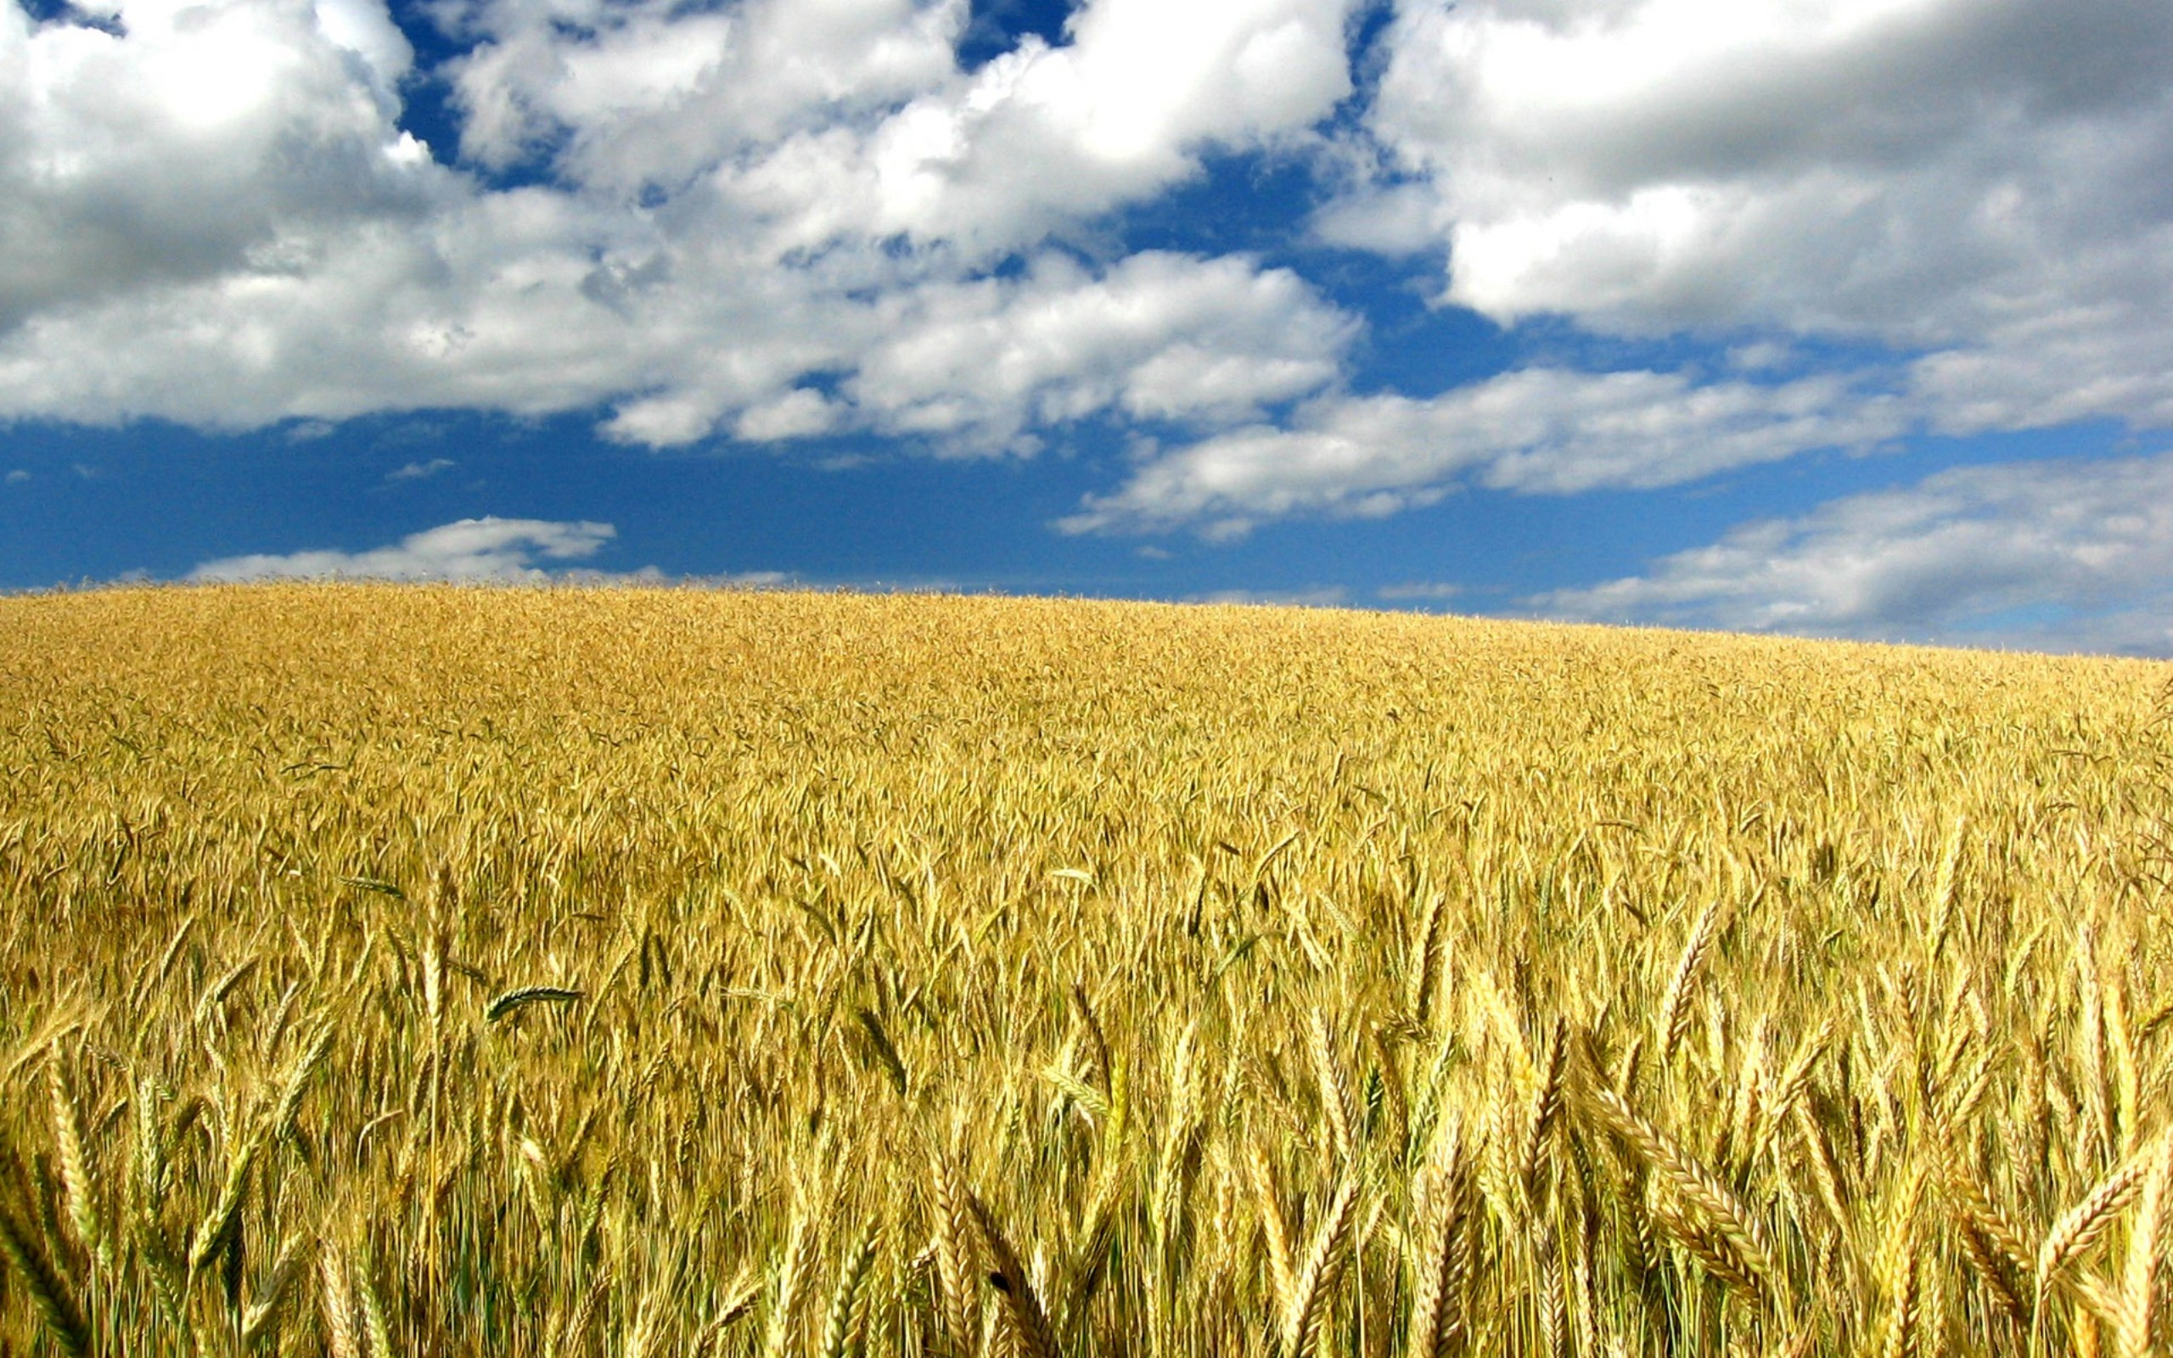
质疑和焦虑没有意义，改变和行动才最有价值！

